Slide 1
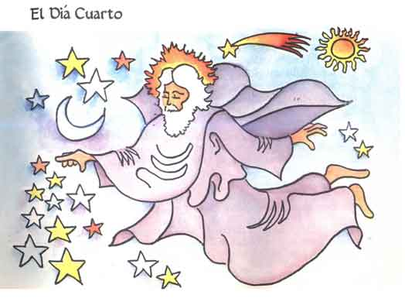
Historia Sagrada para chicos argentinos
Prólogo a la primera edición del
Cardenal Antonio Quarracino
(1990)
No es frecuente en nuestro país que la buena literatura acompañe a temas religiosos. El presente volumen de Juan Luis Gallardo constituye una excepción, porque su excelente prosa se ha puesto al servicio de los acontecimientos de la Historia Sacra.

Slide 2
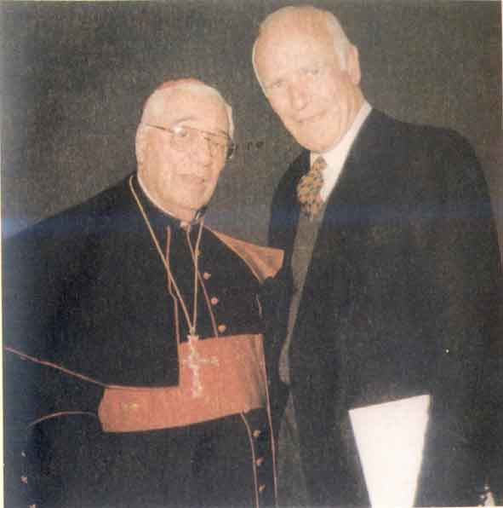
En esta obra Gallardo, el poeta, narrador y periodista, se desdobló en catequista, quizás sin proponérselo, pero con el entusiasmo alegre y generoso y la fe en Cristo y el amor a la Iglesia que caracterizan su vida y sus trabajos.Al querer escribir esta historia sagrada “en argentino”, el autor supo esquivar dos escollos: el “pintoresquismo” gaucho, fuera de uso, y ese “estilo bobo” que adoptaron ciertos textos catequéticos de los últimos tiempos.Este año Gallardo hizo una doble ofrenda a la Iglesia Argentina: un hijo para el ministerio sacerdotal y este volumen para la transmisión del Mensaje.Quiera Gallardo seguir entregando obras en las que la buena literatura presente contenidos religiosos, para bien de los lectores, creyentes o no.
Perfil biográfico
Juan Luis Gallardo nació en Buenos Aires a fines de 1934. Abogado, casado, padre de cuatro hijos. Profesor en la Escuela de Ciencias Políticas de la Universidad Católica Argentina, dirigió la editora oficial ECA (Ediciones Culturales Argentina) y EDUCA (Ediciones de la UCA). Fue Director Ejecutivo de la Revista de la Escuela de Guerra Naval.

Slide 3
Columnista en La Prensa, La Nueva Provincia y Confirmado, publicó veintitres libros (novelas, cuentos poesías, fábulas, biografías, historia) y obtuvo la Cruz de Plata Esquiú, el Premio Santa Clara de Asís y el primer puesto de su categoría en el certamen periodístico hispanoamericano organizado con motivo de cumplirse el segundo centenario del nacimiento del General Güemes. Su Historia Sagrada para Chicos Argentinos recibió una distinción especial, conferida en acto público por la Secretaría de Cultura de la Nación, en 1995.
Ha dictado numerosas conferencias e integrado diversos jurados. Es Miembro de Número de la Academia del Plata.
Comentario sobre la Historia Sagrada para Chicos Argentinos
Personajes del Evangelio cobran vida en las pampas argentinas
BUENOS AIRES, 4 Set. 01 (ACI).- Un buen samaritano en camioneta, un molinero padre del hijo pródigo y un publicano que es funcionario del Fondo Monetario Internacional, son solo algunos de los personajes evangélicos recreados en un libro que propone las historias bíblicas según la cultura argentina contemporánea.
Juan Luis Gallardo es el autor de "Historia Sagrada para chicos argentinos", una exitosa obra que ya cuenta con una segunda edición y está cosechando abundantes frutos a favor del trabajo catequético en Argentina.
En el prólogo de la primera edición, que se repite en la segunda, el recordado Cardenal Antonio Quarracino, declara que "al querer escribir esta historia sagrada ‘en argentino’, el autor supo esquivar dos escollos: el ‘pintoresquismo’ gaucho, fuera de uso, y ese ‘estilo bobo’ que adoptaron ciertos textos catequísticos de los últimos tiempos".
En efecto, Gallardo respeta en todo momento la esencia del texto sagrado, tanto del Antiguo como del Nuevo Testamento, pero lo hace a través del lenguaje coloquial de los argentinos y traduciendo ciertas escenas de la Biblia a los tiempos actuales.
La intención del autor es que con sus versiones modernas, los menos entiendan como cercanas las enseñanzas de la Biblia.
Con este fin, presenta historias como la parábola de los talentos en la que el hombre que se va de viaje es el presidente de una gran compañía exportadora, que llama a los gerentes y les da quinientos mil dólares a cada uno para que los administren mientras él no está.

Slide 4
Asimismo, relata la parábola de un buen samaritano que no carga a la víctima de los salteadores en su caballo sino en una camioneta y ubica la parábola de la oveja perdida en plena Patagonia.
El hijo pródigo es un "farrista arrepentido" cuyo padre oteaba siempre el horizonte con la esperanza de verlo regresar, hasta que un día "estaba arriba del molino cuando lo divisó a la distancia". El agua convertida en vino en las Bodas de Caná, "era mejor que cualquier ‘reserva’ mendocino".
"En esta obra Gallardo, el poeta, narrador y periodista, se desdobló en catequista, quizá sin proponérselo, pero con el entusiasmo alegre y generoso y la fe en Cristo y el amor a la Iglesia que caracterizan su vida y sus trabajos", explica el Cardenal Quarracino.
Un ejemplo
En la que sería la parábola del fariseo y el publicano, escribe Gallardo: "Un ‘Católico Profesional’ –que no es lo mismo que un profesional católico– entró a la iglesia y se puso a rezar así:
"Gracias Dios mío por ser tan buena persona como soy. Pongo un billete grande en la colecta de los domingos, no falseo mi declaración de réditos, sé todos los cantos que cantan el domingo en la iglesia y no como carne los viernes. Gracias Dios mío por ser así. Y no parecerme a ese desgraciado que está rezando allá atrás, en un rincón de la iglesia.
"El desgraciado que estaba allá atrás era un calavera que, para peor, trabajaba como cobrador para el Fondo Monetario Internacional y rezaba así:
"Perdón Señor por mis pecados. Tené piedad de mí que soy un pecador.
"Dios oyó al cobrador del F.M.I. y no le llevó el apunte al ‘Católico Profesional’ que, por lo visto, creía que se bastaba solo y no precisaba ayuda de nadie.“
Para obtener un ejemplar de "Historia Sagrada para chicos argentinos", puede comunicarse con Ediciones Vórtice en el correo electrónico: vortice@sinectis.com.ar
----------X----------
Presentación realizada por el P. Juan María Gallardo

Slide 5
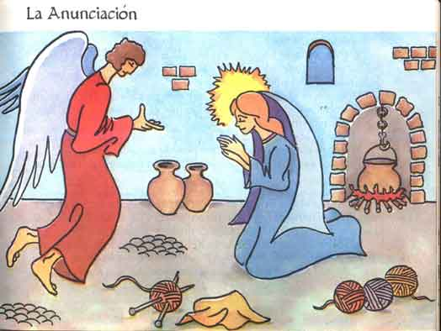
Anuncio del Ángel y Visita de Isabel
Nazaret era un pueblito de Israel, con unas cuantas casas blanqueadas a la cal, un jagüel de donde sacaban agua las mujeres, algunos tamarindos y palmeras. El sol pegaba fuerte de día y se formaban pequeños remolinos de polvo en las calles resecas. De noche, refrescaba.
En ese pueblo chico vivian María y José.
Sé habían casado hacia poco pero todavía no vivían juntos y José respetaba el voto de su mujer, que había prometido a Dios mantenerse virgen. Era el un mozo alto y fuerte, discreto y bien hablado, que trabajaba de carpintero. Fabricaba yugos para los bueyes, arados en mancera, sillas, puertas y ventanas. componiendo los yugos, arados, sillas, puertas y ventanas que los vecinos le llevaban para arreglar.
María tenía unos quince años y era preciosa, morena, con grandes ojos negros. Se encargaba de mantener su casa limpia como un espejo, cocinaba en un fogón alimentando con leña que recogía por ahí, traía agua del jagüel en un cantarito de barro que llevaba al hombro.

Slide 6
José rezaba entre martillazo y martillazo, mientras descortezaba un tronco o le pasaba la garlopa a una tabla. María lo hacia espumando el puchero o remendando la ropa.
Cierta mañana, María estaba rezando, acaso dedicaba solo a eso, acaso mientras espumaba el puchero.
Repentinamente, el cuarto donde estaba se llenó de luz y un Ángel se hizo presente.
María quedo desconcertada, fijos los ojos en la maravillosa aparición.
El ángel la saludo diciendo:
-Dios te salve, llena de gracia, el Señor es contigo.
Al notar su turbación, agrego para tranquilizarla:
-No temas, María.
Y, enseguida, le hizo saber que seria madre del Hijo de Dios, del Salvador anunciado a Adán y Eva, que nacería de la descendencia del viejo Abraham.
Después, el ángel le informo que una prima suya, Isabel, estaba embarazada pese a ser estéril y le dijo que él era el arcángel Gabriel.
Maria respondió:
-He aquí la esclava del Señor, hágase en mi según tu palabra.
Y, con su consentimiento, hizo posible la Redención.
Una vez cumplida su tarea de chasqui, el arcángel desapareció.
Enterada María de que su prima Isabel esperaba un hijo, se puso inmediatamente en viaje para visitarla y darle una mano. José la acompañaba, porque las mujeres no han de viajar solas.
No bien llegaron a casa de Isabel, al oír el saludo de su prima,
Aquella exclamo:
-¡Bendita tu eres entre todas las mujeres y bendito es el fruto de tu vientre!
Y el hijo que esperaba Isabel salto de gusto.
María contesto diciendo:
-Mi alma engrandece al Señor y esta llena de alegría, pues Dios ha mirado mi humildad y por eso me llamaron bienaventurada todas las generaciones.
María se quedo ayudando a Isabel unos tres meses, hasta que nació su sobrino.
El hijo de Isabel se llamo Juan.
Objetivo
Destacar que María Santísima, siendo llena de gracia, se define como esclava del Señor. Y es esta humildad la que atrae aquella gracia. Explicar también que, entre los saludos del ángel y de Isabel quedó compuesta la primera parte del Avemaría y que, para recordar la Anunciación, se reza el Angelus a mediodía o al caer el sol.

Slide 7
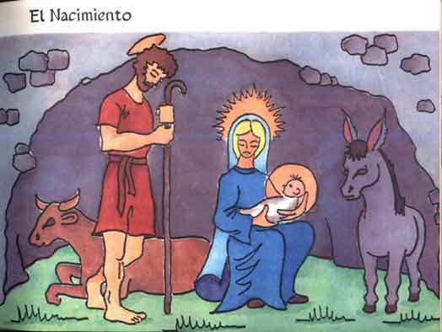
El Nacimiento
Cesar Augusto gobernaba el imperio Romano.
Y ordenó que todos sus habitantes fueran a empadronarse en la ciudad de donde provenían sus familias.
María y José descendían del rey David y les correspondía empadronarse en Belén, la ciudad de su estirpe.
Allá fueron los dos a cumplir con la ley aunque el hijo que esperaba María Santísima podía nacer en cualquier momento. San José iría a pie y María en un burro, peludo y de poca alzada, con tranco parejo.
Llegados a Belén, se encontraron con que no había lugar para ellos en la fonda. Como tenían allí parentela, salieron buscar alojamiento en lo de tíos, primos y sobrinos.
Pero nadie los recibió, algunos porque no tenían sitio, otros por no ponerse en molestias.
La noche se echaba encima y, para peor, María se dio cuenta de que su hijo estaba por nacer.
Por fin se enteró José de que, en las afueras del pueblo, había unas cuevas donde se refugiaba la hacienda. Se dirigió hacia ellas y eligió una, profunda y reparada. Espantó los animales, dejando adentro sólo al burro y a un buey manso, que estaba echado y no incomodaba. Limpió todo a fondo, barriendo el piso con una rama. Y colocó paja fresca en un pesebre, cosa que pudiera servir de cuna llegado el caso.

Slide 8
Cesar Augusto gobernaba el imperio Romano.
Y ordenó que todos sus habitantes fueran a empadronarse en la ciudad de donde provenían sus familias.
María y José descendían del rey David y les correspondía empadronarse en Belén, la ciudad de su estirpe.
Allá fueron los dos a cumplir con la ley aunque el hijo que esperaba María Santísima podía nacer en cualquier momento. San José iría a pie y María en un burro, peludo y de poca alzada, con tranco parejo.
Llegados a Belén, se encontraron con que no había lugar para ellos en la fonda. Como tenían allí parentela, salieron buscar alojamiento en lo de tíos, primos y sobrinos.
Pero nadie los recibió, algunos porque no tenían sitio, otros por no ponerse en molestias.
La noche se echaba encima y, para peor, María se dio cuenta de que su hijo estaba por nacer.
Por fin se enteró José de que, en las afueras del pueblo, había unas cuevas donde se refugiaba la hacienda. Se dirigió hacia ellas y eligió una, profunda y reparada. Espantó los animales, dejando adentro sólo al burro y a un buey manso, que estaba echado y no incomodaba. Limpió todo a fondo, barriendo el piso con una rama. Y colocó paja fresca en un pesebre, cosa que pudiera servir de cuna llegado el caso. Después prendió un fueguito, pues estaban en pleno invierno y hacía frío.
Un ambiente singular se extendió por el mundo, de una punta la otra del planeta. Era como si la naturaleza toda estuviera al aguardo de un suceso extraordinario, maravilloso, desconocido. Hasta los hombres, blancos, negros, amarillos y cobrizos, se hallaban expectantes, sin conocer el motivo de esa sensación extraña.
Hacia la medianoche nació el Niño.
La expectativa se transformó en alegría inmensa. Dios hecho hombre había bajado a la tierra. El Salvador prometido iniciaba su obra redentora. Aunque eran muy pocos los que se enteraron de eso.
María tomó al Niño, lo envolvió en pañales y lo puso en el pesebre, sobre la paja fresca preparada por José. Y ambos lo adoraron llenos de emoción.
El aliento del buey y el burro entibiaba el ambiente.
Jesús sonrió por primera vez a la humanidad, representada por sus padres que lo mimaban.
Un grupo de pastores, hombres sencillos y curtidos por la intemperie, rondaban sus majadas en plena noche, junto a unas fogatas que habían prendido y tomando de vez en cuando algún trago para entonar el ánimo. Charlarían entre ellos, contando historias simples de sus vidas previsibles y repitiendo trozos de la Historia compleja de su pueblo, que era algo así como el relato de una espera: de la espera del Salvador, del Mesías prometido por Dios a Adán y Eva al viejo Abraham y a Jacob y a David.
En eso estarían cuándo la noche se iluminó de golpe y se les presentó un ángel diciéndoles:

Slide 9
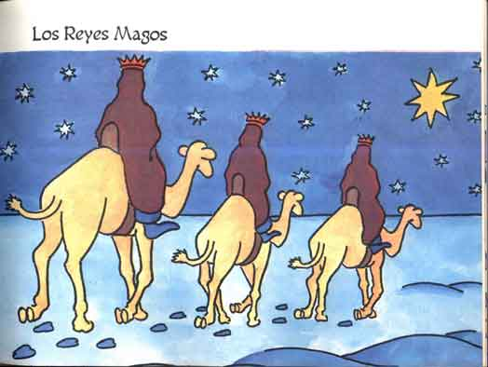
-Les vengo a dar una gran noticia: ha nacido el Salvador en Belén y lo encontrarán envuelto en pañales, acostado en un pesebre.
Enseguida un ejército de ángeles llenó el cielo y con voces que daba gusto oír cantaban:
-¡Gloria a Dios en las alturas y en la tierra paz a los hombres de buena voluntad!
Los pastores marcharon a Belén, hallaron la cueva y, en ella, a Jesús chiquito, a María su madre y a San José. Adoraron al Niño y le dieron los pocos regalos que podían ofrecerle: algún jarro con leche de cabra, tal vez un panal de miel, acaso un vellón de lana muy blanca. Y sus corazones de hombres rectos, llenos de buena voluntad.
Objetivo
Destacar que Jesús, habiendo podido nacer en un palacio magnífico, prefirió llegar al mundo en la más extrema pobreza, enseñándonos así a vivir desapegados de los bienes terrenos. Señalar también que, según dijeran los ángeles en su canto, Dios lo que nos pide es buena voluntad, pues Él dispondrá lo necesario para que podamos ser santos.

Slide 10
Los Reyes Magos
A los ocho días de nacido el Niño, tuvo lugar la ceremonia de la circuncisión, que era algo así como el bautismo para los judíos. Y al niño le pusieron por nombre Jesús.
Más tarde fue presentado al Templo. Allí lo recibió el Anciano Simeón, que había pedido a Dios no morir sin conocer al Mesías. Dios oyó sus ruegos y le reveló que aquel chiquito que tenía en sus brazos era el Salvador esperado. Simeón tuvo una gran alegría y, profetizando, dijo:
-Ruina y resurrección de muchos será este chico.
Después, dirigiéndose a María, le anunció:
-Una espada de dolor atravesará el corazón.
Y, desde entonces, la Virgen supo que tendría que sufrir, en su condición de Madre de Dios.
Cierto tiempo antes de que todo esto ocurriera, algo muy raro había sucedido lejos de Israel.
Hacia el naciente del País de Canaán se extendía la Mesopotamia y, más allá, Persia. Por esa zona y tal vez más allá todavía, había tres reyes. Reyes de reinos chicos, algo así como caciques de algunas tribus de aquellos pagos. Esos reyes eran astrónomos y astrólogos, es decir, quetodavía no está clara, de modo que no hay que llevarle el apunte a los horóscopos.
Con sus lentes barrían el azul del cielo en las maravillosas noches de Oriente. Y leían viejos pergaminos y tablitas cubiertas de signos extraños, heredadas de los magos de Asiria y de Caldea. Por eso a ellos también los llamaban magos. Eran Reyes Magos.
Y, como estudiaban mucho, conocían los Libros Sagrados del pueblo de Israel, en los cuales habían aprendido a adorar al Dios único, aguardando asimismo la venida de un Salvador.
Tal vez como fruto de sus estudios, tal vez porque algún ángel se los sopló al oído, los Reyes Magos sabían que una señal en el cielo anunciaría el nacimiento del Hijo de Dios hecho hombre. Y buscaban esa señal noche tras noche, apuntando sus lentes hacia las brillantes constelaciones.
Aunque sus reinos quizá no fueran vecinos y acaso ni siquiera se conocieran entre ellos, los tres Reyes Magos descubrieron al mismo tiempo una magnífica estrella, luminosa, nítida, que apareció en su campo visual súbitamente. No dudaron ni un minuto: ésa era la seña que esperaban.
También sin dudarlo, los tres se pusieron en marcha para saludar al Redentor que nacería.
Cada cual reunió a su séquito, cargaron de regalos sus camellos y emprendieron viaje. Y se encontraron en una confluencia de caminos. Allí, seguramente, se hicieron las presentaciones del caso:
-Mucho gusto: soy Gaspar.
-Encantado: yo, Melchor.
-El gusto es mío: Baltasar.

Slide 11
Baltasar era negro, según dicen.
Siguieron viaje juntos, detrás de la estrella que guiaba sus pasos.
Al acercarse a Jerusalén, no vieron más la estrella. Preguntaron entonces por el rey, para averiguar dónde nacería el Mesías, conforme a las profecías de Israel. Era natural que así lo hicieran, pensando que entre reyes habrían de entenderse. Pero no sabían con quién se metían.
En Israel mandaba Herodes, un rey malísimo, acomodado con los romanos. Los Magos le dijeron:
-Oiga, Herodes: ¿nos podría informar dónde ha de nacer el Rey de los judíos?
Herodes se sobresaltó, temiendo que otro viniera a sacarlo del trono. Pero, de todas maneras, mandó interrogar a los conocedores de la Escritura para poder responder a los Magos.
-Nacerá en Belén –les hizo saber Herodes-. Vayan para allá, una vez que hayan encontrado al futuro Rey de Israel avísenme así yo también iré a adorarlo.
Esto último era una pura mentira, porque lo que quería Herodes era encontrar al Niño para matarlo y liquidar así a quien podía ser competidor suyo.
Al salir de Jerusalén, los Magos volvieron a ver la estrella, brillando en lo alto.
La siguieron hasta Belén y allí se detuvo.
Jesús, María y José ya habían abandonado la gruta del nacimiento y ocuparían una casita modesta, en las afueras del pueblo. Hasta ella llegaron los Magos.
Fue ver al Niño y arrodillarse ante Él, conmovidos. Y el Niño le haría fiestas, muerto de risa. Entonces le dieron los regalos que habían llevado.
Uno le dio incienso, reconociéndolo como Dios, pues simboliza la adoración.
Otro le dio oro, reconociéndolo como rey y representando al amor de buena ley.
El tercero le dio mirra, una planta amarga que se usaba para embalsamar a los muertos, reconociéndolo como hombre y figurando la mortificación.
Y los vecinos de Belén se hacían lenguas viendo semejantes comitivas, ya que tan lujo no se conocía en la región.
Cumplido su propósito, los Reyes Magos volvieron a sus tierras. Pero tomaron otro camino, pues un ángel les avisó que nada debían informar a Herodes, evitando pasar de nuevo por Jerusalén.
Y Herodes se quedó esperando.
Objetivo
Destacar que todos hemos de ofrecer a Jesús aquello que simbolizaban los regalos que le entregaron los Reyes Magos: el incienso de nuestra adoración, el oro de nuestro amor y la mirra de nuestras pequeñas mortificaciones.

Slide 12
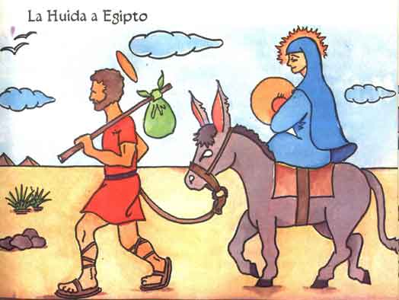
La Huida a Egipto
Por fin Herodes se canso de esperar. Y, dándose cuenta de que los Reyes Magos le habían pegado el esquinazo mando matar a todos los chiquitos que tuvieran menos dos años de edad, nacidos en Belén y sus aledaños. Suponía que en la volteada caería el futuro Rey de Israel y que de esa manera aseguraba su permanencia en el trono. Herodes era un bestia.
Esos chiquitos, muertos por Herodes sin culpa ninguna, son los Santos Inocentes. Y su fiesta se festeja el 28 de Diciembre, el día que se embroma a la gente para decirle después: “Que la inocencia te valga”.
Antes de que llegaran los soldados de Herodes a Belén, José dormía en la casita que ocupaban con María y el Niño.
Y, en sueños, le dijo un ángel:
-José, tomá al chico y a su Madre y dispará a Egipto, porque Herodes anda buscando a Jesús para matarlo.

Slide 13
José, sin perder un minuto, sin esperar siquiera que aclarara despertó a María, acomodó el equipaje y ensilló su burro, poniéndose en viaje.
Tomó un camino poco transitado, a fin de despistar a los soldados. Por allí no pasaba casi nadie, porque culebreaba entre montañas y cortaba por lo peor del desierto. Dejaba las poblaciones a un costado y no había en todo el trayecto ni una fonda. De yapa, era frecuente topar en su recorrido con fieras y ladrones.
Con el alma en un hilo a avanzarían los tres viajeros, al tranco parejo del burro. Y José pensaría:
-Responsabilidad grande la mía, pues Dios me ha confiado la custodia de su Hijo. Haré todo lo que pueda para cuidarlo, según cuadra a un buen padre de familia.
Nada se sabe de lo ocurrido en esa fuga larga y penosa. Cada vez que se oía algún galope a lo lejos, previendo que pudieran ser los soldados, José se apartaría de la ruta, escondiéndose con su familia y el burro entre las piedras y los matorrales. No falta el que supone que, en ese viaje, fueron asaltados por una banda de ladrones y que, en la guarida de estos, la Santísima Virgen curó al hijo del jefe, que estaba enfermo y que llegaría a ser Dimas, el Buen Ladrón que moriría junto a Jesús. Otros cuentan que se salvaron raspando del ataque de leones y chacales. Pero como saber, nada se sabe a ciencia cierta.
La verdad es que por fin cruzaron la frontera y, de allí en más, pudieron utilizar el camino real, llegando a Egipto sin novedad.
Instalados en Egipto, la vida fue para ellos muy dura. Capital tenían poco o nada, porque el oro que los Magos regalaran al Niño seria apenas un puñado simbólico. Además no conocían a nadie y los egipcios miraban con recelo a los judíos, con los cuales mantenían viejas enemistades.
José instaló su tallercito de carpintería y, como era trabajador y hábil en su oficio, se fue haciendo de una clientela. Judíos como él han de haber sido los primeros clientes pero, el ver que en el taller de José las cosas se hacían bien, algunos egipcios terminarían por arrimarse para encargarle tareas. Uno le diría.
-Vea, José, se me quebró el cabo de la pala y hay que componerlo.
José compondría la pala.
Otro diría:
-Don José, anoche se partió una pata de la mesa y habrá que hacerle otra nueva.
José haría la pata nueva.
Y otro más diría:
-José, hágame la gauchada, en casa se rajó la viga del mojinete y tengo que empatillarla rápido, no sea cosa que venga tormenta y me llueva adentro de la pieza.
Allá iría José para hacer la gauchada.
Y, mientras José paraba la olla, María se encargaría de cocinar lo que hubiera en ella, de hacer las compras, barrer el patio, cultivar algunas verduras y, sobre todo, de cuidar al Niño, alimentarlo, cambiarle los pañales y cantarle viejas canciones, por lo bajo, para que se durmiera.

Slide 14
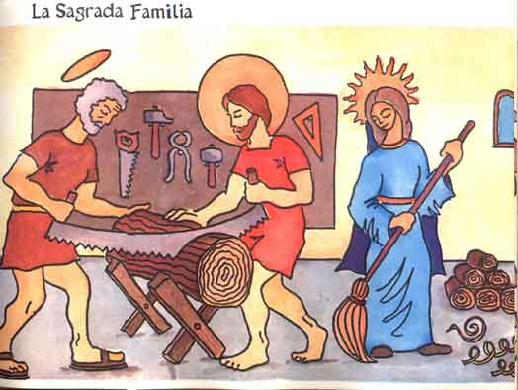
Después de un tiempo bastante largo, el ángel se le presento otra vez a José en sueños y le ordenó:
-Volvé a tu tierra porque Herodes ya se murió.
Y José, siempre obediente a la voluntad de Dios, levantó la casa, cargó el burro y volvió a su tierra, con Jesús y María Santísima.
Enterado de que allí gobernaba ahora Arquelao, un hijo de Herodes que tampoco era trigo limpio, dio un rodeo para evitar pasar por sus dominios y sujetó en Nazaret.
Objetivo
Destacar la inteligente docilidad con que José cumplía la voluntad de Dios, como cabeza de la Sagrada Familia, gobernando en esa Trinidad de la Tierra que formaba con Jesús y María.

Slide 15

El niño perdido y hallado. Vida oculta
Todos los años José y María subían de Nazaret a Jerusalén, para adorar a Dios en el templo al celebrarse la fiesta de Pascua, que recordaba la salida de Egipto del pueblo judío. Y llevaban al niño con ellos.
Jesús ya tenía doce años. Era un chico alto y fuerte, despierto, observador y bien educado. Ayudaba a Jesús y tenía muchos amigos en el barrio.
Al aproximarse la Pascua se encaminaron a Jerusalén. Como eran muchos los que hacían lo mismo que ellos, Jesús, María y José se sumaron a la nutrida caravana que iba hacia la capital. Parientes y conocidos viajaban con ellos, charlando entre sí y compartiendo las provisiones que llevaba cada cual, los chicos formaban rancho aparte, numerosos y bullangueros, disfrutando aquel programa que interrumpía anualmente la monotonía de la vida en los pueblos de Israel.
Llegados a la ciudad cumplieron con lo que tenían que cumplir y, a los pocos días pegaron la vuelta.
María y José marchaban con los mayores, comentando de las novedades de las que se habían enterado durante su estadía en Jerusalén. Y pensaron que el niño vendría más atrás, con los demás muchachos.
Al caer la noche acampo la caravana y se formaron ruedas alrededor de los fogones recién encendidos. Fue entonces cuando sus padres buscaron al niño y no lo hallaron. Fue inútil que preguntaran.
Angustiados María y José regresaron a Jerusalén al clarear el día. Caminaban con el corazón oprimido y apretando el paso. Atardecía cuando entraron de nuevo a la ciudad. Se dirigieron a la casa que habían ocupado. Recorrieron calles y plazas. Interrogaban a cualquiera que se les cruzara:
-¿No ha visto usted a un chico de una altura así, morenito él, vestido con una túnica sin costuras sujetas con un cinto de cuero?
-No lo he visto.
Pasó ese día y la noche siguiente. María y José no dormían y apenas si comían. Resolvieron por fin recorrer cuidadosamente el templo. Allí se arremolinaba la gente, trajinaban los sacerdotes, mugían y balaban los animales destinados al sacrificio. Los cambistas ofrecían monedas murmurando cotizaciones por lo bajo. Y, al abrigo de un pórtico, observaron una reunión de gente tranquila, que hablaba despaciosamente. Se acercaron a ella.
Doctores y ancianos componían el grupo, hombres sabios de Israel. Muchos curiosos los rodeaban, escuchando lo que allí se decía. Y, ocupando un lugar destacado entre los presentes el Niño Jesús hacia preguntas y contestaba la que dirigían los doctores y ancianos. Todos estaban asombrados por su inteligencia y conocimientos. Maria se abrió paso entre la concurrencia, preguntándole:
-Hijo ¿Por qué nos has hecho esto? Te hemos andando buscando durante tres días sin hallarte.

Slide 16
Y contesto Jesús:
-¿Por qué me buscaban? ¿No sabían que tengo que ocuparme de las cosas de mi padre?
Jesús se refería a Dios, su padre del cielo. Pero María y José no entendieron bien la respuesta. Enseguida Jesús se les unió, volvieron a Nazaret y él, que era hijo de Dios estuvo sujeto a María y a José, mientras crecía en sabiduría, en edad y en gracia.
El Evangelio no recoge suceso alguno referido a la sagrada familia desde que volvió a Nazaret –luego de hallado el Niño en el templo-, hasta que Jesús cumplió unos treinta años. Y el hecho de que nada se haya escrito respecto a ese largo periodo demuestra que nada extraordinario sucedió durante el mismo. Indica que Jesús, María y José llevaron una vida normal, corriente e igual a la que llevaban tantas familias modestas de su tiempo.
Jesús ya no era un chico sino un mozo de buena presencia, con una mirada difícil de olvidar, cara tostada por el sol, fortalecidos los brazos en el trabajo manual, que hablaba con el acento propio de la gente de galilea: un acento comparable al que los porteños advertimos en riojanos o cordobeses, y a cordobeses y riojanos advierten en los porteños.
María iría para los cuarenta, su belleza habría madurado, alguna cana matizaría la mata de su pelo y se conservaría encendido el brillo de sus grandes ojos. José pisaría el medio siglo, se mantendría derecho y tendría la barba un poco gris. Aunque quizá su vista no fuera la de antes y los trabajos dedicados los tuviera que realizar Jesús que, por otra parte, era tan buen carpintero como su padre.
En la casa nunca sobraba un peso. Pero tampoco faltaba lo necesario. Reinaba allí una armonía completa, bajo la autoridad de José. Autoridad ésta cuyo ejercicio resultaba todo un compromiso para él, ya que era su deber no abdicarla pero, al mismo tiempo se le haría cuesta arriba mandar en un hogar formado por el hijo de Dios y la mujer más perfecta que el Altísimo haya creado.
Padre e Hijo conversarías apaciblemente en las noches largas del invierno, frente al fuego. Recordarían la dilatada historia del pueblo de Israel y comentarían anécdotas menudas de la jornada.
No resultaba aquél, sin embargo, un hogar cerrado sobre sí mismo, pues, Jesús, María y José no eran indiferentes a cuanto los rodeaba. Todo lo contrario. Tendría buena relación con sus vecinos, concurrirían a las celebraciones sociales de parientes y amigos, festejarían también ellos con alguna reunión los acontecimientos que se estilaba festejar entonces, abriendo las puertas de su casa y convidando a los concurrentes con vino y empanadas. Los sábados irían a la sinagoga, del mismo modo que cualquier familia asiste a misa los domingos, en la parroquia del barrio.
Eso sí, durante aquellos años en que transcurrió la vida oculta de Jesús, todo se haría con la mayor perfección posible en el hogar de Nazaret, ofreciendo a Dios cada tarea, terminando con esmero cada labor, recibiendo amablemente a los visitantes inoportunos, dando una mano a los demás cuando a los demás les hiciera falta.

Slide 17
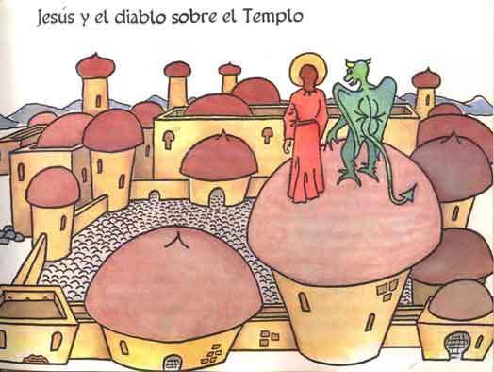
Y se interesarían por los sucesos que afectaban a su país, por el cual sentían todo el amor que se ha de sentir por la patria de uno.
En algún momento que no es posible precisar moriría José. Como muere un santo, que ha cumplido su deber año tras año, hora tras hora, minuto tras minuto, amando los designios de Dios a su respecto. Moriría asistido por Jesús y por María, subiendo enseguida su alma al cielo para seguir velando desde allí por aquel hogar que quedaba a cargo de Jesús. Dado que es el más grande de los santos, después de María Santísima, conviene dirigirse a él dándole el título de San José, nuestro Padre y Señor.
Objetivo:
Destacar que, durante treinta años de los treinta ytres que pasó en la tierra, el Hijo de Dios llevó una vida corriente, en el ámbito de un familia común, ejerciendo un oficio como tantos. Enseñándonos así a santificar la vida ordinaria.

Slide 18
Jesús se prepara para la vida pública
Juan, el hijo de Isabel, tuvo por misión anunciar que el Mesías ya había llegado y, por eso, se lo conoce como el Precursor o San Juan Bautista.
Era un hombre tremendo, con una mirada de fuego y un vozarrón que hacía temblar las montañas. Desde joven vivió en el desierto, comiendo sabandijas y miel de avispas. Se vestía con pieles de camello sobadas y andaba descalzo.
Mientras que Jesús permanecía aún en su casa de Nazaret, Juan empezó a reunir verdaderas multitudes a la orilla del río Jordán, gritándole a la gente que enderezara su conducta y que hiciera penitencia, pues el Salvador estaba entre ellos. Y bautizaba con agua del río a todos los que se arrimaban.
Un día, de entre la muchedumbre se adelantó un hombre, circunspecto y buen mozo, pidiendo ser bautizado: era Jesús. Juan tuvo una gran emoción, ya que reconoció en él al Redentor. Y temblándole el pulso, lo bautizó.
Juan, el hijo de Isabel, tuvo por misión anunciar que el Mesías ya había llegado y, por eso, se lo conoce como el Precursor o San Juan Bautista.
Era un hombre tremendo, con una mirada de fuego y un vozarrón que hacía temblar las montañas. Desde joven vivió en el desierto, comiendo sabandijas y miel de avispas. Se vestía con pieles de camello sobadas y andaba descalzo.
Mientras que Jesús permanecía aún en su casa de Nazaret, Juan empezó a reunir verdaderas multitudes a la orilla del río Jordán, gritándole a la gente que enderezara su conducta y que hiciera penitencia, pues el Salvador estaba entre ellos. Y bautizaba con agua del río a todos los que se arrimaban.
Un día, de entre la muchedumbre se adelantó un hombre, circunspecto y buen mozo, pidiendo ser bautizado: era Jesús. Juan tuvo una gran emoción, ya que reconoció en él al Redentor. Y temblándole el pulso, lo bautizó.
No bien lo hizo, se oyó una voz del cielo que decía: “Este es mi Hijo muy querido”. Y el Espíritu Santo bajo sobre Jesús, en forma de paloma.
En esa escena se hizo presente la Santísima Trinidad: el Padre, que habló, el Hijo, recién bautizado, y el Espíritu Santo, que descendió sobre Él, aleteando.
A fin de prepararse para su vida pública, Jesús se retiró al desierto y allí ayuno durante cuarenta días, hablando con su Padre.
Ya estaba por terminar su ayuno cuando se le presento el diablo con intención de tentarlo.
Primero le dijo:
-Si sos el hijo de Dios, convertí esta piedra en pan.
Pero Jesús sin llevarle el apunte, le contesto:
-No sólo de pan vive el hombre.
Después se lo llevó a la punta de un cerro altísimo y le mostró todos los reinos del mundo, ofreciéndole:
-Si me adorás, puesto de rodillas, te entregaré todos esos reinos.
Jesús, pacientemente retrucó:

Slide 19
-Sólo a Dios se le ha de adorar.
Finalmente lo transportó hasta la torre más elevada del Templo de Jerusalén y le propuso:
-Tírate abajo pues, si sos el Hijo de Dios, los Ángeles no dejarán que te estrelles contra el piso.
Consideró Jesús que la insolencia del diablo había llegado al colmo y echándolo, le recordó:
-No tentarás al Señor tu Dios.
Y el diablo se mandó mudar con el rabo entre las patas.
Una tarde, a eso de las cuatro, estaba el Bautista con dos conocidos suyos. Uno era su tocayo Juan, un muchachito muy joven. El otro se llamaba Andrés. A lo lejos vieron a Jesús que pasaba. Dijo el Bautista:
-Ahí va el cordero de Dios -que era un modo de decir ahí va el Mesías.
Juan -el tocayo- y Andrés siguieron a Jesús, quedándose con él todo el resto del día.
Andrés encontró a su hermano Simón diciéndole:
-Hemos encontrado al Mesías, vení a conocerlo.
Y allá fueron los dos.
Jesús lo miró fijamente a Simón y le dijo:
-Vos sos Simón. Pero desde hoy te llamarás Pedro.
Pedro quiere decir “piedra”. Y al darle ese nombre, Jesús aludía a que San Pedro sería la roca firme sobre la cual habría de asentarse su Iglesia, ya que se transformaría en el primer Papa.
Al día siguiente se agregó al grupo Felipe, un paisano de Andrés y Pedro. Y Felipe lo trajo a Natanaél, un hombre importante, natural de Caná, que se llamaría Bartolomé
A ellos se irían sumando Santiago, Tomás, Mateo, otro Santiago, Simón, Judas Tadeo, y Judas Iscariote, que sería el traidor.
La mayoría eran pescadores de oficio, que ahora saldrían a pescar almas. Juan y Santiago eran primos de Jesús. Mateo trabajaba como recaudador de impuestos para los romanos, así que era rico, y sus compatriotas lo miraban mal. Estaba sentado en su oficina cuando Jesús lo vió, invitándolo a seguirlo. Mateo cerró el boliche y se fue con Jesús.
Estaban elegidos los doce apóstoles, el Estado Mayor de Cristo dicho en términos militares. Un Estado Mayor compuesto por rudos pescadores, algún chacarero quizás, y un cobrador de impuestos, mal mirado por la gente.
Objetivo:
Destacar que la Santísima Trinidad es un misterio que no podemos comprender, debiendo aceptarse su existencia por ser verdad de Fe y amando de todo corazón al Padre, al Hijo y al Espíritu Santo. Respecto a las tentaciones, señalar que el diablo tentó a Jesús halagando sus sentidos, al ofrecerle pan cuando tenía hambre; apelando a la ambición de poder, al ofrecerle los reinos del mundo; y buscando apoyarse en el orgullo, al intentar que se diera corte utilizando caprichosamente su poder divino.

Slide 20

Milagros
Jesús y María, su Madre, fueron invitados a un casamiento en Caná, unpueblito próximo a Nazaret, de donde era Natanael. Estaban en plena farra cuando María, que ayudaba a los dueños de casa,advirtió que el vino se había acabado. Y que se acabara el vino en mitad de la fiesta era un papelón terrible para los novios. Se acercó entonces discretamente a Jesús y le dijo: -No tienen vino. Jesús le contestó: -Qué le vamos a hacer. Todavía no llegó el momento en que empezaré a realizar milagros. Sin embargo, María les indicó a los mozos que servían: -Hagan lo que Él les diga. Sonrió Jesús al ver la insistencia de su Madre y ordenó a los mozos. -Llenen con agua las tinajas del vino. Los mozos hicieron lo que les mandó y llenaron hasta el borde las tinajas. Éstas eran seis, de piedra, con una capacidad de entre 80 y 120 litros cada una.
Enseguida dijo Jesús: -Ahora, llévenle un poco de esa agua al "maitre", para que la pruebe.
Probó el "maitre" aquella agua y se quedó asombrado: era un vino de primera, mejor que cualquier "reserva" mendocino. Y tanto fue su asombro que lo encaró al novio y le protestó: -Vea, Señor, nada más que a usted se le ocurre servir recién al final el mejor vino. Una persona razonable lo hubiera servido de entrada y, una vez que los convidados estuvieran bien chupados, les habría dado el fulero, así ni se enteraban del cambio. Ése fue el primer milagro que hizo Jesús. Un milagro alegre, que tuvo por marco una fiesta de casamiento y que realizó por pedido de su Madre, a quien nada le niega. Muchos otros milagros hizo durante sus andanzas por la tierra. Estaba un día Jesús en la ciudad de Cafarnaún. La multitud se apiñaba alrededor de la casa en que se hallaba, bloqueando puertas y ventanas. Y había unos hombres que tenían un amigo paralítico al que querían presentar a Jesús para que lo curara. Pero no podían llegar a Él.

Slide 21
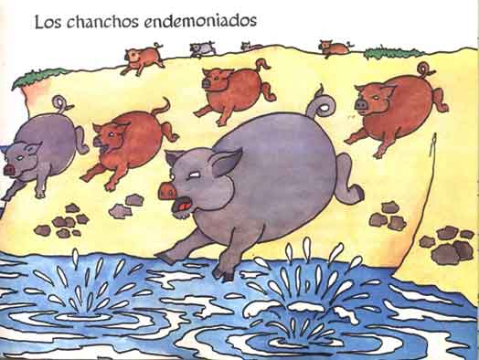
De pronto, con sorpresa, el Señor vio que se abría un boquete en el techo del cuarto donde se encontraba. Polvo y cascotes cayeron en medio de la pieza. Y, por el agujero, bajaron con cuerdas a un hombre acostado en una camilla. Los amigos del paralítico habían encontrado la manera de acercarlo a Jesús. Y Jesús curó al paralítico. Así deben ser los amigos. Y la amistades un buen instrumento para acercar los hombres al señor.
-----X-----
Jesús atravesó en un barquito el lago de Genesaret, que es un lago al que llaman mar en Palestina. Al llegar al otro lado le salió a cruce un hombre endemoniado. Aquel hombre era una fiera. Vivía entre las tumbas que estaban en las afueras de una ciudad llamada Gerasa y asustaba a la gente con los aullidos que pegaba. Varias veces habían tratado de dominarlo, atándolo con cadenas. Pero él hacia pedazos las cadenas y no había forma de sujetarlo. Jesús le preguntó al diablo que poseía a aquel hombre: -¿Cuál es tu nombre? -Mi nombre es Regimiento -contestó-. Porque somos muchos diablos. Pastoreaba por allí una tropa grande de chanchos y Jesús les mandó a los demonios que abandonaran a ese desgraciado, permitiéndoles que se metieran en los chanchos.

Slide 22
Dicho y hecho: En bandada salieron los diablos, se metieron en los chanchos y éstos, despavoridos, saltaron desde una barranca ahogándose en el lago. El hombre quedó mansito y feliz. Le pusieron ropa buena y, agradecido, quiso quedarse para acompañar a Jesús en sus correrías. Pero el Señor lo mandó a su casa para que se dedicara a la familia y le contara a todo el mundo el gran favor que había recibido. Porque, para la mayoría de la gente, la voluntad de Dios consiste en que cuiden de los suyos y hablen de Dios en su casa y en su lugar de trabajo.
-----X-----
Los discípulos cruzaban el lago, a bordo de un velerito. Jesús se había quedado en la orilla, rezando. Cerró la noche y se levantó una tormenta. Soplaba el viento y los refucilos desgarraban la oscuridad. Trajinaban los tripulantes por bajar las velas cuando Pedro, que era uno de ellos, vió entre relámpago y relámpago una figura que venía caminando sobre las olas. -¡Un fantasma! -gritó, asustado. Pero, observando con atención, reconoció a Jesús en aquella figura. Haciendo bocina con las manos le pidió que permitiera que también él pudiera marchar sobre el agua. Jesús le indicó que se acercara. Y Pedro, confiado en su palabra, dejó el barco y avanzó hacia el Señor. Así anduvo un trecho. Sin embargo, advirtió de pronto que el mar estaba muy picado y que bramaba el oleaje. Vaciló entonces su fe. Y, en cuanto dudó, empezó a hundirse. Le llegaba el agua al cuello cuando pidió auxilio a Jesús. Jesús le dio la mano y juntos llegaron hasta el barco, entrando en él.
-----X-----
Otra vuelta, una grandísima cantidad de gente siguió a Jesús hasta un descampado, lejos de cualquier pueblo. Al tercer día se acabaron las provisiones y no existían almacenes en leguas a la redonda. Solamente un muchacho tenía cinco pancitos y dos pescados que la madre le había dado para el viaje. Jesús les indicó a los Apóstoles que hicieran sentar a la gente y repartieran entre ella esos panes y pescados. Los Apóstoles no entendían nada, pero hicieron lo que Jesús les decía. Y cuanto más pan repartían, más pan les quedaba para repartir. Lo mismo pasaba con los pescados. Todos comieron a gusto y con las sobras llenaron doce canastas.
-----X-----

Slide 23
Cierta mañana se acercó a Jesús un oficial romano, brillante el casco y filosa la espada que colgaba de su cinturón. Pidió el militar: -Mi asistente se está muriendo y le ruego que lo cure, Señor. Jesús amagó dirigirse hacia el cuartel, pero el oficial lo atajó diciendo: -Señor, yo no soy digno de que entre usted en mi casa. Desde acá, con una palabra, puede curar a mi asistente. Jesús curó al enfermo y después comentó: -No he visto en Israel fe tan grande como la de este soldado.
-----X-----
Había en el Templo de Jerusalén una pileta con cinco entradas próxima a la puerta por donde pasaban las ovejas destinadas a los sacrificios.
Cada tanto tiempo bajaba un ángel y removía el agua de esa pileta. El primer enfermo que se tiraba en ella después de la agitación del agua quedaba sano. De modo que había allí una multitud de gente, atacada por toda clase de males, que esperaba aquel momento para comenzar unas trifulcas de padre y señor mío, donde el más fuerte, el más vivo, o el que recibía más ayuda se imponía entrando al agua en primer lugar. Se apiñaban en torno a la pileta ciegos, rengos, tullidos, mudos, mancos, acompañados por familiares y amigos que se batían por ellos al bajar el ángel.
Y allí estaba un pobre paralítico, que llevaba 38 años esperando inútilmente que alguien se compadeciera de él. Pasó Jesús y le dijo: -¿Querés curarte? Contestó el hombre:
-Señor, no tengo a nadie que me ayude, tirándome a la pileta cuando viene el ángel. -Levantate, tomá tu camilla y andá nomás -le indicó Jesús. El paralítico se levantó, alzó su camilla y se fue caminando, lleno de gratitud.
-----X-----
Salía Jesús de Jericó y, junto al camino, estaba un mendigo ciego. Se llamaba Bartimeo, que quiere decir "hijo de don Timeo". Al oír el tropel, Bartimeo empezó a gritar: -¿Jesús, hijo de David, compadecete de mí! La gente quería hacerlo callar pero él más gritaba.

Slide 24
Jesús mandó entonces que se lo trajera. Al saberlo, el ciego pegó un salto, tiró el poncho que lo cubría y se arrimó al Señor. Éste le preguntó: -¿Qué querés que te haga? -Señor, que vea. -Muy bien, que veas pues. Tu Fe te ha salvado.
-----X-----
A falta de lugar mejor, Jesús se subió al barco de Pedro y Andrés para, desde allí, hablarle a la gente que se amontonaba en la orilla. Estuvo horas enseñando. Por fin dijo a Pedro: -Remá mar adentro y tirá la red para pescar. Pedro lo miró con sorpresa y le contestó: -Señor, toda la noche estuvimos pescando y no hemos sacado ni un bagre siquiera. Pero, porque vos lo decís, echaremos la red. Así lo hicieron y tan grande fue la cantidad de pescados que sacaron que el barco medio quería hundirse. Tuvieron que pedir ayuda para volver a la costa, pasando parte de la carga a otro barco, donde iban Santiago y Juan.
-----X-----
Marta, María y Lázaro eran amigos de Jesús. Tenían una quinta en Betania y allí iba Jesús con sus discípulos, para pasar algún fin de semana. Marta se encargaba de los trabajos de la casa y María solía quedarse escuchando lo que decía Jesús, pendiente de sus palabras
Lázaro se enfermó, mientras Jesús se hallaba lejos, enseñando a la gente. Las hermanas lo mandaron llamar. Pero, cuando llegó Jesús, Lázaro había muerto y ya hacía cuatro días que estaba enterrado. Muchas relaciones de la familia se hallaban en la quinta, haciendo su visita de pésame. Después de saludarlo, le dice Marta al Señor: -Si hubieras estado aquí, tu amigo no se habría muerto. -Lázaro resucitará - respondió Jesús. -Ya sé que resucitará en el último día. -Yo soy la Resurrección y la Vida. El que cree en mí, aunque muera vivirá. ¿Creés esto? -Claro que lo creo. Vos sos el Mesías, el Hijo de Dios que ha venido al mundo.

Slide 25
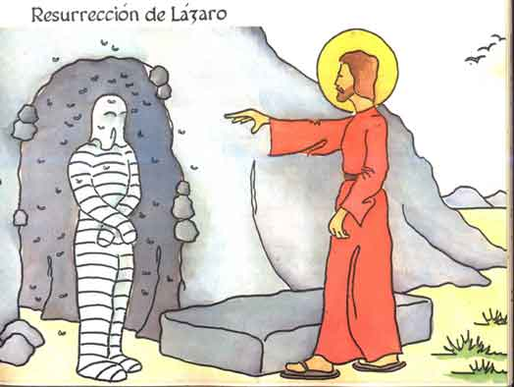
Y pidió Jesús que lo acompañaran hasta la tumba de Lázaro. Cuando estuvo cerca, se puso a llorar. Se trataba de una cueva cavada en la montaña, cuya entrada estaba cerrada con una gran piedra. Jesús mandó correr la piedra, aunque le avisaron que el cuerpo de Lázaro ya apestaría. Después le rezó a su Padre y ordenó enérgicamente: -¡Lázaro, salí afuera! Los presentes se quedaron en suspenso, conteniendo el resuello. El mal olor era insoportable. Se oyó un ruido en el fondo de la tumba. Un ruido sordo, como de pies que se arrastran. La gente estaba asustadísima. Y el ruido sonaba cada vez más cerca....ras....ras....ras....
De pronto, contra el fondo oscuro de la cueva, se recortó una figura aterradora. El muerto permanecía de pie, envuelto en su mortaja, con un trapo tapándole la cara. Tenía las manos y los pies maneados por la mortaja.
Indicó Jesús: -Suéltenlo y déjenlo ir. Lázaro había resucitado, regresando de la muerte.

Slide 26
Andanzas y enseñanzas
Objetivo
Destacar cual ha de ser la actitud correcta ante ese fenómeno extraordinario que son los milagros:
No contar con ellos, pues Dios puede realizarlos o no, conforme a sus planes, que desconocemos; pero jamás descartarlos, ya que Dios es omnipotente y su brazo no se ha acortado desde los tiempos evangélicos, cuando Jesús confirmo sus palabras con hechos portentosos. Hoy a los milagros les dicen ¨signos¨. Pero es mas claro seguirlos llamando milagros.
Durante los tres años de su vida publica, la existencia Jesús fue una continua aventura.
En esa aventura lo acompañaban su estado mayor, que eran los doces apóstoles, y muchos otros que lo seguían a rato, llamados discípulos. Unas pocas mujeres, parientas de alguno de ellos, cocinaban para todos, remedaban la ropa y se encargaban de que las cosas estuvieran dispuestas cuando acampaban por ahí.
Judas Iscariote tenía a su cargo las financias del grupo. Pero, hacia el final de aquellas andanzas, se fue apagando su fe en Jesús y empezó a meter la mano en la lata. Robando parte del poco dinero que recibían.
Era una vida llena de atractivos, aunque dura y sacrificada. Lo más próximos se retiraban de vez en cuando y conversaban largamente con Jesús, que así los iba preparando para difundir sus palabras por todo el mundo conocido establecer la Iglesia. Recorriendo Palestina de una punta a la otra, incursionando más allá de sus fronteras. Cruzando en todos los sentidos el lago de Genezaret. Muchas noches dormían al raso, a la luz de las estrellas. Caminaban por senderos polvorientos, al rayo del sol, entraban a los pueblos en busca de provisiones, acompañaban al Señor cuando enseñaba bajo los pórticos del templo de Jerusalén, trepaban montañas, atravesaban llanuras, desiertos.
Y Jesús, incansable, difundía la Buena Nueva, instruyendo a muchedumbres sobre el Reino de los Cielos y sanando a los enfermos que venían de todas partes.
Los reinos hablado de los amigos de Jesús. Pero pronto tuvo también enemigos. Esos enemigos eran, en primer lugar, los fariseos, escribas y ancianos del pueblo. Sobre todos los fariseos. Es hora de hablar de ellos.

Slide 27
Los fariseos tenían mucha manija en Israel. Formaban una camarilla de gente dura, conocedora de las escrituras y defensora de las tradiciones del pueblo judío. Nada malo hasta aquí. Pero ocurre que eran unos grandísimos hipócritas y unos orgullosos de lo que no hay. Habían agregado a la Ley de Dios unos mandatos formalistas y fastidiosos. Olvidándose de lo principal que contenía, que era amar al Altísimo con todo el corazón y ser justo con los demás. Para sostener el templo pagaban un impuesto por los ajises que cultivaban en sus huertas y, al mismo tiempo, podían quedarse con la herencia de una viuda pobre y después dormir tan tranquilos.
Odiaban a Jesús porque este sacudió el andamiaje que sustentaba su prestigio y puso al descubierto sus falluterías. Hasta los llamo “raza de víboras y sepulcros blanqueados”.
De modo que declararon la guerra al señor y más adelante se propusieron matarlo.
Jesús estaba sentado en la falda de un cerro y la gente lo rodeaba. Las piedras formaban una especie de tribuna, como las que hay en la cancha de rugby. No digo las de fútbol porque estas son más grandes. Todos estaban pendientes de las palabras del maestro. A los que alcanzaban a oírlo bien, los discípulos les iban repitiendo el sermón pausadamente. El murmullo se elevaba en el silencio de las sierras, quebrado apenas por el canto de algún pájaro y unos ladridos que se oían a lo lejos, donde varios pastores rondaban sus ovejas.
Decía Jesús:
-Felices los pobres de espíritus, porque de ellos serán los reinos de los cielos.
-Felices los que tienen hambre y sed de justicia, porque serán satisfechos.
-Felices los que lloran, porque se van a reír a carcajadas.
-Felices los mansos, porque poseerán la tierra.
-Felices los compasivos, porque tendrán compasión de ellos.
-Felices los limpios de corazón, porque verán a dios.
-Felices los perseguidos injustamente, porque alcanzaran el cielo.
Aquello ponía patas para arriba a mucho conceptos arraigado en los judíos, que creían que la protección de Dios se manifiesta en la riqueza, en la fuerza, en ser considerado y tenido en más. Y mientras la gente buena y humilde sintió una gran alegría al enterarse de ese nuevo mensaje que reconfortaba a quienes sufrían no les gusto ni medio a los fariseos, los escribas y los figurines de la sociedad entonces.
Según sabemos, los patios del templo de Jerusalén estaban llenos de mercachifles, que vendían animales; por los sacrificios cambiaban monedas. Allí se regateaban a gritos y los balidos de las ovejas se mezclaban con los mugidos de las vacas, de yapa, ensuciaban el lugar, agregando el olor de la bosta al de las multitudes, ya que en esa época la gente no se bañaba seguido.
Cierto día , se canso de ver tal espetáculo. Junto unas cuantas cuerdas, haciendo con ellas un arreador. Y atropello por en medio de los puestos de aquellos mercachifles, volteando las mesas de los corredores de cambio, desparramando la hacienda y cruzando a longazos el lomo de cambistas y vendedores, gritándoles:

Slide 28
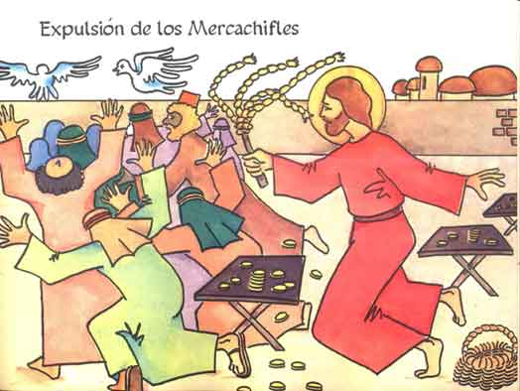
-¡La casa de mi Padre es oración y ustedes la han convertido en una cueva de ladrones!
El desbande fue general.
Seria hacia el mediodía cuando el señor y sus discípulos llegaron a un jagüel que estaba cerca de una población. Venían cansados después de hacer un largo camino y el sol apretaba fuerte. Jesús quedo cerca del pozo, para descansar un poco, mientras los discípulos se corrían hasta el poblado, a comprar provisiones. Se acerca una mujer para sacar agua y Jesús le pide un trago porque tenía mucha sed. Se pusieron a charlar, y le hizo ver que conocía su pasado y le reveló que era el Mesías. Ella volvió al pueblo y se lo hizo saber a todo el mundo.
Estaba Jesús enseñando cuando un oyente, mandado por los fariseos, la pregunto, haciéndose el inocente:
-¿Se puede pagar el impuesto al Cesar?-
La pregunta era torcida, pues si Jesús contestaba que no, lo denunciarían por desestabilizador, ya que los romanos mandaban en Palestina y el pago del impuesto era obligatorio; Si contesta que si, perdería popularidad entre el pueblo, que detestaba pagar ese impuesto. Pidió Jesús que le alcanzaran una moneda y pregunto a su vez:
-¿De quien es la figura que esta grabada en esta moneda?-
-Del Cesar- le contestaron.

Slide 29
-Bueno –concluyo-, denle al Cesar lo que es del Cesar y a Dios lo que de Dios.
Que viene a querer decir: obedezcan a la autoridad y adoren a Dios. O también permitiría concluir lo siguiente: No han de meterse los gobiernos en asuntos que son de la Iglesia, ni los curas en política.
A todo esto, Jesús había anunciado varias veces a sus discípulos que iba a morir de mala muerte, para redimir a los hombres. Y los discípulos se pusieron muy tristes, aunque se resistían a creer que eso sucedería.
Para levantarles el ánimo, Jesús llevo un día a Pedro, a Santiago y a Juan hasta la montaña llamada Monte Tabor. Y allí, a la vista de ellos, permitió que se transparentara por un rato su divinidad: la ropa que llevaba se volvió blanquísima, resplandeciente, y su cara brillaba con una luz maravillosa. Dos personajes se acercaron para hablar con Él. Eran Moisés y el profeta Elías.
Tan a gusto sé en contrataban, que Pedro dijo:
-Señor estamos muy bien aquí. Si quieres podemos levantar tres carpas y quedarnos para siempre.
Pero, al rato, Moisés y Elías habían desaparecidos y Jesús se mostraba igual que siempre.
Por ese entonces, Herodes, hermano de Arquelao, e hijo de aquel otro Herodes que persiguiera al niño Jesús, había hecho degollar a san Juan Bautista, al que tenía preso. La cosa fue así:
Una sobrina suya, Salome de nombre, bailo delante del rey y sus invitados, en una fiesta que hubo en el palacio. Y tanto les gusto el baile a todos que Herodes prometió darle a la chica cualquier cosa que pidiera. Ella fue a preguntarle a su madre que pedir y su madre que odiaba a Juan le indico:
-Pedí que se entregue la cabeza de Juan en una bandeja.
Así murió Juan, él ultimo de los profetas, cuya vida es ejemplar, como una bisagra de oro entre el Antiguo y Nuevo Testamento.
Un grupo de gente escuchaba a Jesús, que les hablaba. Y una barra de chicos de la calle, que habían andado por ahí haciendo travesuras, quería acercarse a Él. Los discípulos no se lo permitían para que no metieran barullo. Cuando Jesús se dio cuenta, dijo:
-Dejen que los chico vengan a Mi. Porque el que no tiene la sencillez de un chico no entrará en los reino de los cielos.
Los chicos se arrimaron y Jesús jugaba con ellos.
Aproximándose a Jerusalén, el Señor venia hambriento. Vio una higuera muy linda de ver, llena de hojas, verdes, brillantes. Y aproximó a ella en busca de higos. Hojas nomás tenia la higuera. Jesús la maldijo.
Al día siguiente, pasaron por el mismo lugar. La higuera se había secado hasta la raíz. Pues cuando el Señor llega hasta nosotros en busca de frutos, es mala excusa alegar que no es tiempo oportuno que espere hasta más adelante.

Slide 30
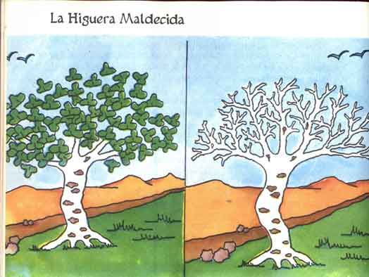
Un gran trigal se extendía entre los ojos de Jesús y su pequeña comitiva. El sol doraba las espigas que el viento inclinaba. Reflexiono el Señor en alta voz:
-La cosecha es grande y pocos los cosechadotes. Pidan al dueño del campo que mande gente para recogerla.
Se refería a su Padre como dueño de las almas y a la escasez de los apóstoles, necesarios para llevarlas a Él.
Desde una lomada cercana a Jerusalén, los apóstoles le comentaron a Jesús la magnificencia del templo, las piedras labradas de sus muros. Sus puertas de bronce, sus cúpulas resplandecientes. Jesús lo observo con pena y anuncio que de él no quedaría piedra sobre piedra. También, en otra oportunidad, se quedo mirando a la ciudad y profetizó su próxima destrucción. Lo dijo llorando porque Jerusalén era la capital de su patria terrena. Años después, Jerusalén fue arrasada y demolido el templo.
Hacia los últimos tiempos de las andanzas de Jesús, lo invitaron a una comida. El dueño de casa, desatento, no cumplió con lo que Él los detalles que establecía la buena educación de entonces. No le dio el beso de bienvenida ni le ofreció pasar al baño para lavarse.

Slide 31
Los invitados, criticones, pensaban: se ve que no sabe quien es esta, que si no... Otro tanto pensaba el dueño de la casa.
Jesús le dijo:
-Vos no me diste el beso de bienvenida ni me permitiste lavarme los pies. Esta mujer, en cambio, redimió tu descuidos besándome os y me los lavo con sus lagrimas. Aprende de ella.
Les dio esa lección aunque sabía muy bien que, hasta entonces Maria Magdalena-que a si se llamaba la mujer llegaría a santa– había llevado una vida nada recomendable, de farra corrida. Pero también sabía que estaba arrepentida y que lo quería con toda el alma. Por eso, en otra ocasión, diría que al que tiene mucho amor a Dios mucho le será perdonado.

Slide 32
Parábolas o comparancias
La predicación de Jesús estaba dirigida a gente de todo tipo, a ricos a pobres, sanos y enfermos, instruidos e ignorantes, jóvenes y viejos. Había entre ellos hombres y mujeres venidos de muchas partes pero, en general, eran orientales acostumbrados a hablar de un modo determinado y a que se les hablara de ese modo, propio de su tierra, cadencioso e indirecto, rico en figuras y comparencias.
Quizá debido a eso, quizá debido a otra cosa, Jesús se valió frecuentemente de parábolas para enseñar a quienes lo escuchaban.
La parábola es un relato con moraleja, una narración ejemplar, llena de intención docente, que ponía al alcance de cualquiera aquello que se quería explicar. Si bien, así y todo, había muchos que se quedaban en ayunas respecto al sentido del cuento. Lo cual les ocurría incluso a los apóstoles que, muchas veces, le pedían a Jesús que les explicara las cosas, charlando mano a mano.
A continuación explicaré algunas de las parábolas empleadas por Jesús, que he de aclimatar para insertarlas en nuestra vida cotidiana, tal como entonces se insertaron.
Parábola del Buen Samaritano o Comparencia del Viajante de Comercio apaleado
Un viajante de comercio iba en su camioneta por un camino solitario. Lo atajó una banda de ladrones, lo bajaron de la camioneta, lo molieron a palos y le robaron todo lo que llevaba, dejándolo de a pie, tirado al costado de la huella, medio muerto.
Pasó por allí un rabino, que servía en el Templo de Jerusalén. Vio al viajante tumbado pero, por no molestarse y porque andaba apurado, siguió de largo.
Pasó después un levita, que era lo que podríamos llamar un “vecino caracterizado”, que organizaba colectas para socorrer a los israelitas carenciados y ocupaba el primer banco en la sinagoga. También siguió de largo nomás.
Pasó por último un samaritano, gente mal vista por los judíos, que la tenían en menos. Vio al caído, lo subió al sulky, lo llevó hasta la fonda del poblado más cercano y le recomendó al fondero que lo cuidara, dejándole dinero para los gastos. No contento con ello, le encargó:

Slide 33
Parábola del Sembrador o Comparencia de la Cosecha Despareja
-Atiéndamelo bien, don. Y si la plata no alcanza cuando pase de vuelta le pagaré lo que falte.
Concluída la parábola, preguntó Jesús:
-¿Cuál de esos hombres les parece que se portó con el apaleado como corresponde portarse con el prójimo?
La respuesta era cantada.
Salió un chacarero a sembrar cereal. Desparramó la semilla generosamente, sin mezquinar nada. Algunos granos cayeron en la huella, vinieron los pájaros y se los comieron. Otros cayeron en medio de unas toscas y brotaron pero, como no podían echar raíces, las plantitas se secaron pronto. Algunas cayeron entre abrojos y abrepuño; en cuanto soltaron hoja, los yuyos espinosos ahogaron lo sembrado. Y, finalmente, hubo granos que cayeron en buena tierra y dieron muchas espigas, permitiendo una cosecha con rindes diferentes: ciertas semillas rindieron treinta por una, otras sesenta y otras cien.
Fue ésta una de las parábolas que los apóstoles no entendieron. Lo llevaron aparte a Jesús y le pidieron que se las explicara. Jesús les aclaró:
-La semilla es la palabra de Dios, que siembro a manos llenas. La que cae en el camino es aquella que reciben hombres indiferentes, viene el diablo y la olvidan de inmediato. La que cae entre la tosca se refiere a gente que la recibe bien dispuesta pero que, frívola e inconstante, deja de lado mis enseñanzas. La que cae en medio de los abrojos simboliza a otros que también la oyen con gusto y empiezan a ponerla en práctica pero, después, se dejan encandilar por la ambición de poder, el trajín de los negocios, la especulación financiera y el afán de figurar, terminando por menospreciarla. La buena tierra es figura de los que oyen mi palabra, reforman sus vidas y dan fruto, unos más y otros menos.
Parábola del Hijo Pródigo o Comparencia del Farrista Arrepentido

Slide 34
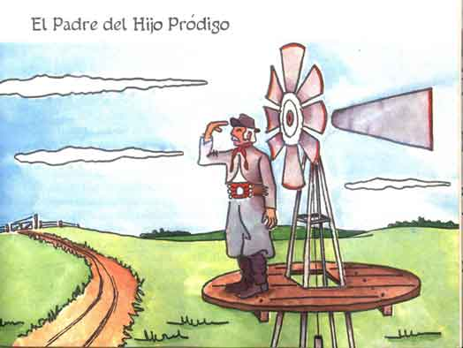
Un estanciero tenía dos hijos. El mayor era cumplidor de sus obligaciones aunque medio envidioso. El menor era vago y farrista pero muy simpático. Un día, éste le pidió al padre que le adelantara la herencia para hacer su vida. El padre consintió. Arrimó a la feria un lote de vaquillonas, vendió la cosecha a término y remató una lonja de campo, entregándole al hijo el dinero así obtenido.
Se fue el muchacho y, atolondrado como era, no dejó macana por hacer. Se dedicó al naipe y la ruleta, las carreras cuadreras, el whisky, los videojuegos y las modelos. Hasta que no le quedó ni un peso. Se conchabó entonces para cuidarle los chanchos a un hombre rico y muy desconsiderado con su personal, que ni de comer les daba. Hambriento, llegó a alimentarse con el maíz y las sobras que les tiraban a los chanchos, pensando en lo bien que estaban los peones en la estancia de su padre, donde nada les faltaba: mate con galleta de puño al levantarse, carne a la hora de churrasquear, puchero o estofado a mediodía, mate cocido por la tarde y asado al asador cuando se ponía el sol: hasta vino les servían en el almuerzo y la cena.
Sin embargo, no se atrevía el muchacho a pegar la vuelta, pensando que el padre estaría ofendido por lo ingrato que había sido con él. De modo que las seguía pasando negras y ya estaba en los huesos.
Pero por fin resolvió regresar. Pensó:
-Le pediré perdón a mi padre, me arrodillaré a sus pies y le rogaré que aunque sea me tome como mensual en su establecimiento.

Slide 35
Las Parábolas del Reino de los Cielos.
Mientras tanto, el padre extrañaba a su hijo muchísimo. Cada mañana y cada tarde subía a la torre del molino y se quedaba mirando hacia el lado de la tranquera, para ver si al hijo le daba por volver.
Estaba un día arriba del molino cuando lo divisó a la distancia. Pese a que estaba enteramente cambiado, reconoció su manera de caminar y corrió a recibirlo.
Quiso el hijo empezar el discursito que tenía preparado. Pero ni tiempo le dio su padre. Lo abrazó, lo llenó de besos, mandó que le trajeran camisa y bombachas nuevas, botas flamantes, pañuelo de seda para el cuello y hasta un anillo le puso en el dedo. Hizo matar un novillo gordo y reunió a la peonada para festejar la vuelta del muchacho.
El mayor, que esta disqueando un potrero, volvía a las casas cuando oyó música de guitarras y acordeones. Milongas, zambas y chamamés estaban tocando. Y alguno zapateaba al compás de un malambo. Preguntó qué era lo que pasaba y se lo dijeron. Entonces se sentó a la retranca y no quiso arrimarse al asado.
Salió el padre a buscarlo pero él seguía empacado. Dijo:
-Yo siempre trabajé para usted, Tata, y nunca me permitió comer ni un cordero con mis amigos. Y ahora que llega ese hijo suyo, después de patinarse la herencia, vea la fiesta que le organiza.
Le dice el padre:
-No seas injusto, muchacho. Vos siempre estuviste conmigo y sabés que lo que tengo es tuyo. Debés acompañarme en esta alegría que siento porque he recuperado al hijo que parecía perdido para siempre.
Igual que el padre de esta historia recibe Dios a los pecadores que se arrepienten y van a confesarse.
Hay un grupo de parábolas cortas que se refieren al Reino de los Cielos. Dicho Reino ha de entenderse en dos sentidos: como la acción de la Gracia en el mundo y en el corazón de los hombres o como el paraíso que Dios nos tiene preparado. Dividiré entonces estas parábolas según su intención, presentando aquéllas en primer término y éstas después.

Slide 36
I
El Reino de los Cielos se parece a una semilla de ombú que, siendo chiquita, se transforma en tremendo árbol, donde anidan los pájaros del aire.
El Reino de los Cielos se parece a un poco de levadura, que fermenta a toda la masa, permitiendo hacer un pan de primera.
El Reino de los Cielos se parece a las redes de arrastre, con la que se saca toda clase de pescados.
El Reino de los Cielos se parece al caso de un dueño de campo, que sembró buen trigo en varios potreros. Cuando verdeaba la sementera, vinieron los peones y le dijeron:
-Patrón, entreverado con el trigo esta creciendo chamico. ¿Cómo pudo suceder eso si usted planto semilla seleccionada?
-Es cosa de un enemigo mío que, cuando ustedes dormían, tiro en el campo mala semillas.
-¿Quiere que arranquemos el chamico?
-No. Porque con el yuyo pueden arrancar plantas de trigo. Esperen que crezcan las dos, así se distinguen bien uno de otro. Entonces sacan el chamico y lo queman, cosechando después el trigo.
II
El Reino de los Cielos puede compararse con lo que les paso a un platero salteño, que compraba oro y piedras preciosas. Un día les ofrecieron una perla enorme, grande como un huevo de martineta, pidiéndole por ella un dineral. Vendió el hombre todo lo que tenía y compro la perla.
El Reino de los Cielos puede compararse a un arrendatario que arando, encontró un tesoro enterrado, del tiempo de los españoles. Remató cuanto poseía, compró el campo aquél y quedo dueño del tesoro.
El Reino de los Cielos puede compararse con una señora que extravió su patacón de plata. Dejó enseguida todo lo que estaba haciendo y se dedicó a buscar el patacón perdido. Dio vuelta la casa, barrió debajo de los armarios, corrió las camas y revisó hasta el último rincón. Halló por fin la moneda y, muy contenta, llamó a las vecinas para celebrar el hallazgo.
Con el primer conjunto de parábolas referidas al Reino de los Cielos, Jesús quiso indicar que el mismo se extiende aunque no lo advirtamos y que allí están mezclados buenos y malos hasta el día del Juicio. Con el segundo enseño que hay que estar dispuesto a entregarlo todo con tal de alcanzar el cielo.

Slide 37
Parábola del Siervo Perdonado o Comparancia del Ordenanza Implacable
Había una vez un Gobernador de una provincia, hombre de buen corazón pero muy estricto. Tenía muchas ordenanzas en la gobernación. Uno de ellos le debía cualquier cantidad de dinero, como si dijéramos un millón de pesos de la época en que un millón de pesos era un millón de pesos. Como no podía pagar lo iban a meter preso, conforme a las leyes de esa provincia. Se presentó al Gobernador, se le arrodilló frente al escritorio y le rogó que tuviera piedad de él. El Gobernador se compadeció y le perdono la deuda.
Al salir del despacho, el ordenanza perdonado se cruzó con un compañero suyo, que les debía menos de quinientos pesos moneda nacional. Y le exigió que se los pagara de inmediato. Le suplicó el otro que lo esperara, diciendo que las cosas le iban mal pero que se habrían de enderezar y que, aunque fuera en varias cuotas, saldaría su deuda. No hubo caso. El primer ordenanza lo agarró del pescuezo, gritándole que tenía que abonarle todo en el acto. Al ver esto, alguno corrió a contarle al Gobernador lo que sucedía. Y éste mando que al Ordenanza Implacable lo encerraran en un calabozo, a pan y agua, hasta que pagara el último centavo de la deuda que le había perdonado.
El Gobernador representa a Dios y somos nosotros los que muchas veces actuamos como el Ordenanza Implacable, ya que debiéndole a Dios todo lo que tenemos, no nos compadecemos de los demás.
Parábola del Fariseo y el Publicano o Comparancia del Católico Profesional y el Cobrador del Fondo Monetario
Un “Católico Profesional” –que no es lo mismo que un profesional católico- entró a la iglesia y se puso a rezar así:
-Gracias Dios mío por ser tan buena persona como soy. Pongo un billete grande en la colecta de los domingos, no falseo mi declaración de réditos, sé todos los cantos que cantan el domingo en la iglesia y no como carne los viernes. Gracias Dios mío por ser así. Y por no parecerme a ese desgraciado que está rezando allá atrás, en un rincón de la iglesia.

Slide 38
El desgraciado que estaba allá atrás era un calavera que, para peor, trabajaba como cobrador para el Fondo Monetario y rezaba así:
-Perdón Señor por mis pecados. Tené compasión de mí, que soy un pecador.
Dios oyó al cobrador del F.M.I. y no le llevó el apunte al “Católico Profesional” que, por lo visto, creía que se bastaba solo y no precisaba ayuda de nadie.
Parábola de los Talentos o Comparancia del Reparto de Dólares
El Presidente del Directorio de una gran compañía exportadora tuvo que irse al extranjero por bastante tiempo.
Llamó a una de sus gerentes y le dio quinientos mil dólares para que los administrara mientras él no estuviera. Llamó después a otro y le dio cincuenta mil dólares. Llamó finalmente a un tercero y le dio cinco mil dólares.
Volvió a los cinco años, llamó al primero y le pidió cuenta de su administración.
Le dijo al gerente:
-Usted me dejó quinientos mil dólares, doctor. Aquí los tiene, más otros quinientos mil que conseguí negociando con ellos.
-Muy bien -contestó el Presidente-. Por su diligencia, lo nombro en el Directorio de la empresa.
Llamó al segundo y éste le dice:
-Usted me dejó cincuenta mil dólares, doctor. Aquí los tiene, más otros cincuenta mil que conseguí negociando con ellos.
-Muy bien -contestó el Presidente-. Por su diligencia, lo nombro en el Directorio de la empresa.
Y llamó al tercero, que le dice:
-Aquí tiene los cinco mil dólares que me dejó, doctor.
-¿Cómo? -bramó el Presidente -. ¿Nada más que los cinco mil dólares?
-Así es. Como sé que usted es muy exigente, los metí en una Caja de Seguridad y ahora se los devuelvo.
-Grandísimo inútil. Por lo menos los hubiera colocado a interés. Quedás despedido.
Y lo hizo arrojar a las tinieblas de la calle Reconquista, pues ya había anochecido.
En la parábola, Jesús mencionó un rey en vez del presidente de una compañía exportadora, habló de sus servidores en lugar de los gerentes a que aquí me refiero y no aludió a dólares sino a talentos, que era moneda corriente en Palestina por esos años. Pero el ejemplo contenido en el relato es igual: debemos hacer rendir en servicio de Dios las buenas cualidades, o talentos, que para eso hemos recibido.

Slide 39
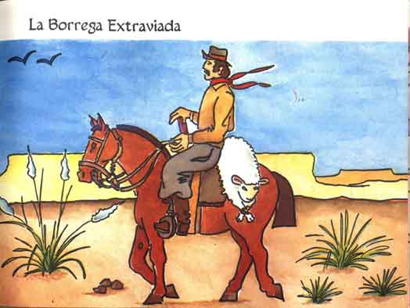
Parábola de la Oveja Perdida o Comparencia de la Borrega Extraviada.
Cierto criador de ovejas tenía en la Patagonia un plantel de cien animales, puro por cruza Merino Australiano, que cuidaba personalmente, rondándolos y encerrándolos de noche en un corral de pirca.
Una mañana, al soltarlos, notó que le faltaba una borrega. Sin pensarlo dos veces, agarró el caballo y salió a buscarla por las mesetas recorriendo leguas entre piedras y fachinales, repechando cuesta y vadeando algún mallín. Sólo pensaba el hombre en recuperar la borrega extraviada.
-No sea que me la haya comido el león -pensaba, porque dijo antes que se había visto rastros de un puma por la zona-. Y, según pinta el tiempo, capaz que empieza a nevar y no se salva.
Por fin, en una quebrada cerca de unas cortaderas, descubrió a la borrega. La enlazó, la maneó, la subió en ancas y, feliz, inició la vuelta.
Lo mismo que ese pastor hace Dios con los pecadores que lo abandonan, saliendo a buscarlos para traerlos de nuevo a la majada, antes que el diablo los devore o la nieve de la indiferencia les hiele el corazón.

Slide 40
Objetivo:
El sentido de cada parábola está explicado en los textos que anteceden. Como objetivo general podría destacarse que es posible advertir la mano de Dios en los hechos de la vida cotidiana; para interpretarlos es necesario pedir que se nos conceda visión sobrenatural.

Slide 41

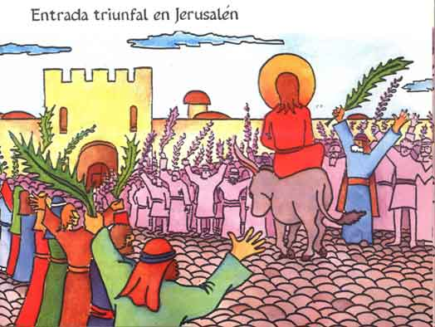
Entrada Triunfal a Jerusalén y Última Cena
La popularidad de Jesús había alcanzado un punto que los fariseos, escribas y ancianos, consideraban ya intolerable. Densas multitudes oían su palabra y se conmocionaban las poblaciones a su paso. Los enfermos quedaban sanos, libres los endemoniados y consolados los afligidos. De modo que fariseos, escribas y ancianos, decidieron intensificar la sorda guerra que llevaban contra Jesús, resolviendo matarlo en cuanto les fuera posible. Pero todavía tendrían que soportar un mal trago, que los terminó de enfurecer. Se aproximaba la Pascua judía y el Señor se dirigió a Jerusalén.

Slide 42
A medida que avanzaba, la gente se reunía a los costados del camino y vivaba su nombre. Alguno cortó una rama de olivo y la agitaba como si fuera el cartel de un partido político o una bandera. Otros lo imitaron. Pronto, la ruta que Jesús seguía estuvo flanqueada de ramas de olivo y de palma, alzadas por las manos de hombres, mujeres y chicos, que gritaban entusiasmados.
-¡Viva el Rey de los judíos! ¡Bendito el que viene de parte de Dios! Porque pensaban ungirlo rey, para que liberara a su pueblo de los invasores romanos. Pero no era ésa la misión de Jesús. Al bajar la falda del Monte de los Olivos, ya cerca de la ciudad, le resultaba imposible seguir adelante entre la multitud enfervorizada. Jesús mandó entonces que desataran un burro joven que estaba por allí, pastoreando a estaca, cerca de la madre. Subió en él y así entró a la ciudad. Un animal humilde y trabajador como el burro ofició de trono para que el Hijo de Dios marchara en triunfo. Eso nos ha de servir como consuelo ya que, aunque seamos poca cosa, el Señor quiere valerse de nosotros. Claro que, para resultarle útiles, hay que ser como burros, humildes y trabajadores. Los fariseos y sus secuaces estaban furiosos. Buscaban desesperadamente alguien que les entregara a Jesús, avisándoles con anticipación dónde podrían encontrarlo y meterlo preso sin alborotar al pueblo que lo seguía.
Hasta que se les presentó Judas Iscariote, ofreciéndose para entregar al Señor por dinero. Discutieron un poco y arreglaron que le darían treinta monedas de plata si él los ponía en sus manos. Judas empezó a buscar el momento oportuno para hacerlo. Estaba dispuesto a portarse como un Judas, aunque todavía no llamaban así a los traidores. En la tarde del jueves anterior a la Pascua, Jesús comisionó a Pedro y a Juan para que organizaran la cena con que los judíos empezaban a celebrar esa fiesta, que recordaba el momento en que sus antepasados salieron de Egipto. Judas paró la oreja, tratando de enterarse dónde sería la cena para hacérselo saber a los fariseos. Pero no se salió con la suya porque Jesús utilizó un truco antes de darles sus instrucciones a Pedro y Juan. Les dijo: -Entren a la ciudad. Van a cruzarse con un hombre que lleva un balde. Síganlo hasta la casa donde él entre. Ahí le preguntan cuál es la sala donde el Señor festejará la Pascua con sus apóstoles. Les mostrará una pieza bien acomodada y en ella han de preparar ustedes la cena. Judas se embromó, pues no era quién para impedir lo que Jesús tenía dispuesto hacer esa noche.

Slide 43
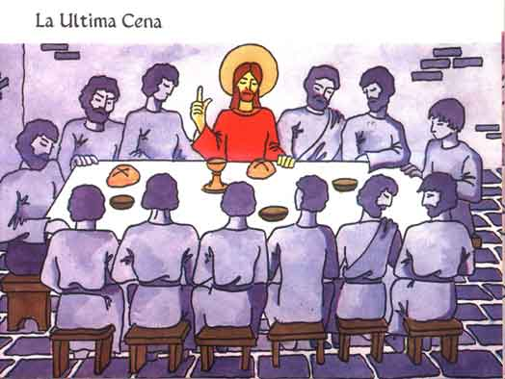
Fueron trece en la mesa: Jesús y sus doce apóstoles. De allí viene la superstición que indica ha de evitarse tal número de comensales. Que es superstición nomás y no se le ha de llevar el apunte, pero cuyo origen hace que uno la mire con indulgencia, ya que refleja el horror con que el mundo cristiano recordó la traición de Judas. Tenían todos la impresión de que se avecinaban graves acontecimientos. Pese a eso, engolosinados por el éxito de Jesús al entrar triunfalmente en Jerusalén, los apóstoles empezaron a discutir sobre cuál de ellos sería el más importante en el reino que Jesús habrá de fundar en la tierra, según creían.
La discusión subió de tono pero se cortó en seco cuando vieron que el Señor se quitaba la túnica, se ceñía una toalla a la cintura y, tomando una palangana, se ponía a lavarles los pies a cada uno, Pedro se quiso resistir pero Jesús siguió con su tarea. Al concluir dijo: -Si yo, que soy Señor y Maestro, les he lavado los pies, también deben entre ustedes lavárselos unos a otros. Con lo cual nos estaba enseñando la grandeza de servir.

Slide 44
Se volvió a sentar Jesús y anunció:
-Aquí hay uno que me va a traicionar.
Todos preguntaban: -¿Quién es Señor? ¿Seré yo, por casualidad? Jesús contestó: -Al que yo le convide un pedazo de pan, ése es. Y le alcanzó una rodaja a Judas. Éste, haciéndose el inocente, le dice: -¿Acaso soy yo Maestro? Vos mismo lo estás diciendo. Y ahora, andá a hacer lo que pensás hacer. Judas se retiró, perdiéndose en la noche. Jesús hablaba y decía: -Hijos míos, voy a estar muy poco tiempo más entre ustedes. Y les dejó un mandato nuevo: que se quisieran unos a otros como él los quería. Preguntó Pedro: -Señor, ¿dónde vas? -Adonde yo voy no me pueden seguir ustedes por ahora. -¿Porqué no puedo seguirle? Yo daría mi vida por vos. -¿Darías tu vida por Mí? En verdad te digo que antes de que el gallo haya cantado dos veces, tres veces me habrás negado. Pedro, que era un hombre corajudo y amaba a Jesús con toda el alma, se resistió a creer que lo negaría. Siguió diciendo Jesús:
-Yo soy como la parra y ustedes como los sarmientos.

Slide 45
El sarmiento que permanece unido a la parra da muchas uvas. El que se separa de ella se seca y lo tiran al fuego. Ustedes son mis amigos. Pero no son ustedes los que me eligieron a mí sino yo a ustedes, para que den mucho fruto. Luego les anunció que, después de haberse ido, mandaría el Espíritu Santo para que les abriera el entendimiento y les inflamara los corazones. Jesús miraba a los apóstoles uno por uno, con inmenso cariño. Su voz era cálida y profunda. Juan, el apóstol preferido, apenas mozo, había apoyado su cabeza sobre el pecho del Maestro tan querido. La emoción y la expectativa pesaban en el ambiente. Hubo un largo silencio. Tomó Jesús un pan, lo bendijo, lo partió, repartió entre los presentes cada trozo y dijo: -Este es mi cuerpo. Luego bendijo el vino que había en una copa y agregó: -Esta es mi sangre. Había quedado instituida la Eucaristía. Desde entonces, cada vez que un sacerdote pronuncia las frases aquí extractadas sobre el pan y el vino, con intención de consagrar, éstos se transubstancian en el cuerpo y la sangre de Cristo, operándose así un milagro maravilloso. Terminada la cena, Jesús con los apóstoles se dirigieron hacia un lugar llamado Getsemaní o Huerto de los Olivos. Estaba en una montañita y era un sitio tranquilo, donde el Señor solía rezar bajo los árboles. Judas conocía bien aquel lugar.

Slide 46
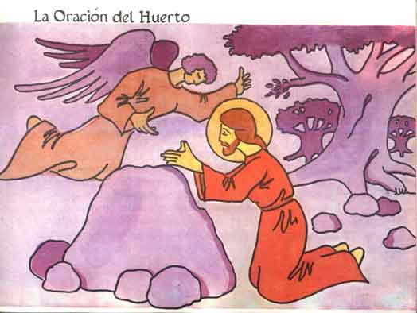
La Oración del Huerto y el Juicio
Era noche cerrada cuando llegaron al Huerto de los Olivos.
Los troncos retorcidos y las hojas plateadas de los árboles blanqueaban a la luz de una luna color tiza, que a ratos se escondía atrás de nubes oscuras.
Jesús se apartó, llevando con Él a Pedro, a Juan y a Santiago.
Les pidió que lo acompañaran rezando y Él se alejó un poco más.
Empezó a ponerse muy triste. Se sentía aplastado por el peso de todos los pecados de todos los hombres, que tomaba sobre sí para redimirnos. Le decía a su Padre:
-Si es posible, que no tenga que tomar yo esta copa amarga. Pero hágase tu voluntad y no la mía.
Volvió a donde se hallaban sus discípulos, encontrándolos dormidos. Los despertó y se apartó de nuevo. Una gran angustia le apretaba el alma y seguía hablando con su Padre. Regresó nuevamente al lugar donde estaban Pedro, Juan y Santiago, debiendo despertarlos otra vez.

Slide 47
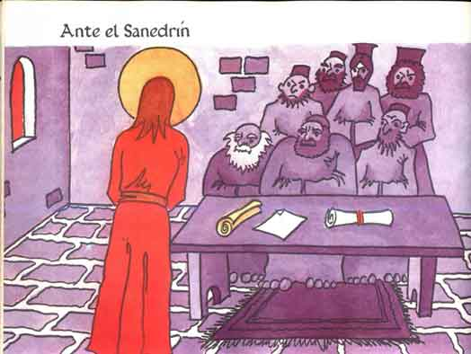
Era noche cerrada cuando llegaron al Huerto de los Olivos.
Los troncos retorcidos y las hojas plateadas de los árboles blanqueaban a la luz de una luna color tiza, que a ratos se escondía atrás de nubes oscuras.
Jesús se apartó, llevando con Él a Pedro, a Juan y a Santiago.
Les pidió que lo acompañaran rezando y Él se alejó un poco más.
Empezó a ponerse muy triste. Se sentía aplastado por el peso de todos los pecados de todos los hombres, que tomaba sobre sí para redimirnos. Le decía a su Padre:
-Si es posible, que no tenga que tomar yo esta copa amarga. Pero hágase tu voluntad y no la mía.
Volvió a donde se hallaban sus discípulos, encontrándolos dormidos. Los despertó y se apartó de nuevo. Una gran angustia le apretaba el alma y seguía hablando con su Padre. Regresó nuevamente al lugar donde estaban Pedro, Juan y Santiago, debiendo despertarlos otra vez.
Con la cara apoyada al suelo, Jesús rezaba. Aunque deseaba terminar su misión redentora, agobiado bajo el peso de nuestros pecados y sabiendo lo que tendría que sufrir lo invadió el miedo. Empezó a transpirar sangre en y las gotas caían en la tierra del huerto. Entonces, Dios Padre mandó un ángel para consolar a su Hijo.
Reconfortado, Jesús les dice a sus discípulos, que dormían:
-Pueden seguir durmiendo nomás, porque ya llegará el que va a entregarme.

Slide 48
Muerte de Jesús
Efectivamente, se veían luces entre los olivos y un barullo de gritos quebraba el silencio del lugar. Un nubarrón negro ocultó la luna.
Una partida de sujetos mal entrazados, al servicio de los fariseos y ancianos del pueblo judío, venía armada con espadas y palos, conducida por Judas el traidor. Éste les había indicado:
-El hombre que yo voy a besar es el que ustedes buscan.
Se acercó Judas a Jesús y diciéndole "Salud, Maestro", lo besó.
Lo que venían con él se abalanzaron sobre el Señor.
Pedro, que había ido prevenido, sacó una espada y le tiró un mandoble a uno de lo que intentaban agarrar a Jesús, bajándole una oreja. Jesús le dice:
-Envaina tu espada, Pedro. Que, si quisiera defenderme, le pediría a mi Padre que mandara doce regimientos de ángeles para protegerme. Pero, si hiciera eso ¿cómo se realizaría la redención?
Y, dirigiéndose a los que venían a llevarlo, agregó:
-Todos los días enseñaba en el Templo y nadie me detuvo. Ahora llegan con espadas y palos para atraparme como un ladrón.
Así, se entregó en sus manos. Y todo lo discípulos huyeron.
Todavía era de noche cuando lo llevaron a Jesús hasta la casa de Caifás, que era el más importante de los rabinos. Allí estaba reunido el Sanedrín, tribunal de los judíos, para juzgar al Señor. Como ya tenían resuelto condenarlo, buscaron varios testigos falsos con la intención de que la condena pareciera legal. Pero los testigos se confundían y contradecían. Como el juicio no adelantaba, Caifás le preguntó directamente:
-¿Sos vos el Mesías, el Hijo de Dios?
Contestó Jesús:
-Yo soy. Y llegará el día en que me verán a la derecha de mi Padre sobre las nubes del cielo.
Caifás se mostró entonces escandalizado, gritando con voz solemne:
-Ha blasfemado y debe morir.
Enseguida, los que estaban allí se fueron sobre Jesús, dándole cachetadas y escupiéndole en la cara.
El cortejo avanzaba por las calles estrechas, dirigiéndose una de las puertas que se abrían en las murallas que rodeaban la ciudad.
Jesús no daba más. Había pasado la noche en blanco, estaba desangrado por la flagelación, cubierto de heridas. Cayó, vencido bajo el peso de la cruz. Lo hicieron levantar a golpes.

Slide 49
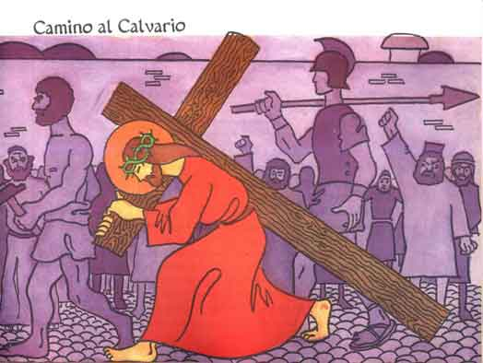
De pronto, advirtió la presencia de su madre, mezclada con la multitud, se miraron largamente, poniendo el corazón en la mirada. Un silencio súbito se extendió sobre la escena, hasta que un soldado empujó al Señor para que siguiera avanzando.
De entre la gente se destacó una mujer valiente, compadecido Jesús, eludió la vigilancia, se acercó a Él y, con su manto, le limpió la cara, llena de sangre y escupidas. Esa mujer se llamaba Verónica y su gesto mereció la gratitud del Hijo de Dios.
Dos veces más cayó Jesús.
Sus fuerzas lo abandonaban y los verdugos temieron que se fuera a morir en el camino. Detuvieron entonces a un hombre que volvía de trabajar en su campo, Simón de Cirene, y le obligaron a cargar con la cruz del Señor. Casi a la rastra recorrió éste los últimos metros, hasta llegar arriba del Monte Calvario.
Una vez allí, lo desnudaron y lo clavaron en la cruz, utilizando tres clavos. Con dos de ellos atravesaron sus muñecas; con el tercero, los pies. Luego, lo levantaron el alto.
También crucificaron a dos ladrones, uno a su derecha y otro a su izquierda.
Eran las doce del día. Una extraña oscuridad cubrió el lugar.
Jesús quedó colgado de sus heridas entre el cielo y la tierra. Sobre su cabeza habían puesto un cartel que decía: “Cristo, rey de los judíos”. La gente se reía de Él.
Al pie de la cruz estaba María su madre, de pie. También algunas mujeres y Juan, el apóstol preferido. Nadie más acompañaba al Redentor del mundo.

Slide 50
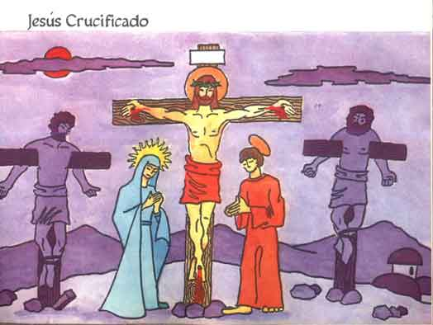
El ladrón crucificado a la izquierda maldecía al Señor porque no lo libraba del tormento que sufría. El crucificado a la derecha le señaló que Jesús ningún mal había hecho mientras ellos, en cambio, estaban pagando por sus crímenes. Después, dirigiéndose a Jesús les dijo:
-Señor, acuérdate de mí cuando llegues a tu reino.
-Jesús le contestó:
-Hoy mismo estarás allí.
Dimas, el buen ladrón. Se había robado el cielo.
Ya se iban a cumplir tres horas desde que Jesús fuera clavado en la cruz. Sólo el deseo de sufrir cuando pudiera sufrirse para redimirnos lo mantenía con vida. Miró a su madre y, refiriéndose a Juan, le indicó:
-Ahí esta tu hijo.
Y volviéndose a Juan, insistió:
-Ahí esta tu Madre.
En Juan nos hallábamos representados todos nosotros. De manera que, desde ese momento, María Santísima, Madre de Dios fue también madre nuestra.
Se acercaban las tres de la tarde.
Jesús se sentía tremendamente solo, en los umbrales de la muerte. Tremendamente triste, se dirigió a su Padre:
-Padre mío ¿por qué me has abandonado?
Agrego después:

Slide 51
-Tengo sed.
Un soldado colocó una esponja en la punta de una caña, la empapó en vinagre rebajado con agua y la acercó a sus labios. Murmuró el Señor:
-Todo está cumplido.
En efecto, las viejas profecías referidas al Salvador habían tenido cumplimiento punto por punto. Dios mantuvo la palabra empeñada en el Paraíso Terrenal. La redención estaba a punto de consumarse.
Jesús grito:
-Padre, en tus manos encomiendo mi espíritu.
Y, dejando caer la cabeza sobre el pecho, murió.
De inmediato, un terremoto sacudió la tierra. Muchos muertos se levantaron de sus tumbas. El velo del templo, que separaba el sancta Sancta Sanctorum del resto de aquel edificio, se dividió por el medio indicando que Dios ya no estaba allí y que una Nueva Alianza con todos los hombres, sellada por la sangre de su Hijo, reemplazaba la Antigua Alianza, pactada con Abraham.
José de Arimatea, un hombre distinguido, se dirigió a Pilato, pidiéndole permiso para retirar el cuerpo de Jesús y sepultarlo. Pilato se lo concedió, ordenando sin embargo que comprobaran antes si el Señor había muerto realmente.
En cumplimiento de esa orden, un oficial romano que se llamaba Longinos atravesó el pecho de Jesús con su lanaza y del corazón herido brotó sangre y agua. Conmovido, Longinos creyó que Jesús es el Hijo de Dios.
Bajaron el cuerpo de Jesús y lo pusieron en brazos de María, su madre. Ésta había permanecido junto a la cruz, uniendo sus sufrimientos a los de su hijo para, así, asociarse a la Redención.
No lejos del lugar de la crucifixión, José de Arimatea poseía una tumba cavada en piedra, donde nadie había sido enterrado. Allí colocaron el cadáver del Señor, luego de lavarlo, envolverlo en vendas y cubrirle la cara con un sudario. Cumplida esa tarea, José de Arimatea, algún ayudante y las mujeres que los acompañaban, corrieron una pesada roca y cerraron con ella la entrada de la tumba. Anochecía.
Objetivo
Destacar lo siguiente:
1. Que nosotros, como Verónica, debemos reparar las ofrendas que sufre Jesús con actos d desagravio. Como Simón de Cirene, ayudarlo a llevar la cruz con espíritu de penitencia. Acompañarlo, como María Santísima. Como Juan, ver el Ella nuestra madre. Como Dimas, practicar la virtud de la esperanza, confiando el alcanzar el cielo, cualquiera haya sido nuestra vida hasta ahora. Y, como José de Arimatea, aprender a sacar la cara por el Señor cuando sea preciso.
2. Insistir también respecto a que en cada Misa se repite el sacrificio del Calvario.

Slide 52
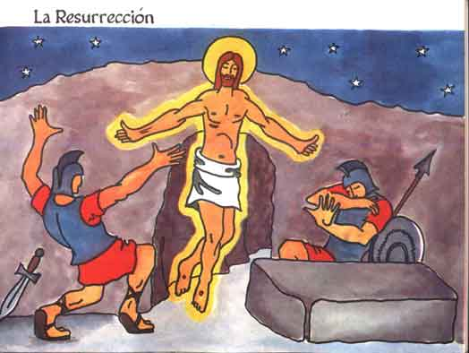
La Resurrección
Frente al sepulcro, los judíos apostaron una guardia de soldados. Porque tenían miedo de que los discípulos robaran el cuerpo de Jesús y dijeran luego que había resucitado.
El Señor murió un viernes. El sábado transcurrió sin novedad aparente. Aunque ese día Jesús bajó al lugar donde estaban las almas de todos los justos que murieron antes que Él (Abraham, Isaac, Moisés, David, Daniel, patriarcas, profetas y tantos otros), franqueándoles la puerta del cielo.
Los apóstoles estaban escondidos, temerosos, desconcertados por aquel terrible fracaso que significaba para ellos el desastroso fin de aquel que habían creído que era el Mesías. Ninguno recordaba que, en varias oportunidades, Jesús les había anunciado que moriría en la cruz y resucitaría al tercer día. Sólo María Santísima rezaba y esperaba confiada.
Las primeras luces del domingo -tercer día posterior a la muerte del Señor- desteñían el cielo hacia el naciente. De pronto, la tierra tembló y los soldados que vigilaban el sepulcro vieron, llenos de espanto, que Jesús, glorioso y resplandeciente, se levantaba de la tumba, elevándose en la penumbra que precede al alba. Las llagas de su cuerpo brillaban como mil soles. Huyeron despavoridos.

Slide 53
Frente al sepulcro, los judíos apostaron una guardia de soldados. Porque tenían miedo de que los discípulos robaran el cuerpo de Jesús y dijeran luego que había resucitado.
El Señor murió un viernes. El sábado transcurrió sin novedad aparente. Aunque ese día Jesús bajó al lugar donde estaban las almas de todos los justos que murieron antes que Él (Abraham, Isaac, Moisés, David, Daniel, patriarcas, profetas y tantos otros), franqueándoles la puerta del cielo.
Los apóstoles estaban escondidos, temerosos, desconcertados por aquel terrible fracaso que significaba para ellos el desastroso fin de aquel que habían creído que era el Mesías. Ninguno recordaba que, en varias oportunidades, Jesús les había anunciado que moriría en la cruz y resucitaría al tercer día. Sólo María Santísima rezaba y esperaba confiada.
Las primeras luces del domingo -tercer día posterior a la muerte del Señor- desteñían el cielo hacia el naciente. De pronto, la tierra tembló y los soldados que vigilaban el sepulcro vieron, llenos de espanto, que Jesús, glorioso y resplandeciente, se levantaba de la tumba, elevándose en la penumbra que precede al alba. Las llagas de su cuerpo brillaban como mil soles. Huyeron despavoridos.
Recién había amanecido cuando se acercaron al lugar varias mujeres. Entre ellas Maria Magdalena.
Traían aceites y perfumes para embalsamar el cadáver del crucificado. Llenas de amor marchaban hacia el sepulcro, aunque no sabían quién les ayudaría a correr la piedra que impedía entrar allí. Pero, sorprendidas, observaron que la piedra había sido removida. Se asomaron dentro, comprobando que la tumba estaba vacía. María Magdalena pensó que alguien se había llevado el cuerpo del Señor.
Dos Ángeles, vestidos con túnicas blancas, se presentaron diciendo uno de ellos:
-¿Por qué buscan entre los muertos al que esta vivo? Cristo ha resucitado, según lo anunció.
Las mujeres, locas de alegría, corrieron para informar a los apóstoles sobre lo que les había sucedido.
Los apóstoles estaban reunidos cuando llegaron, agitadas, las mujeres. Y no creyeron lo que decían. Sin embargo, Pedro y Juan se dirigieron al sepulcro. Juan llegó antes, porque era mas jóven, corría más rápido. Pero esperó a Pedro.
Entraron y confirmaron que allí sólo estaban las vendas con que amortajaran a Jesús y, plegado, el sudario que había cubierto su cara.
Enterados por los soldados de la resurrección de Jesús, los judíos les dieron plata para que se callaran, diciéndoles que, si la noticia corría pese a eso, afirmaran que los apóstoles habían robado el cadáver.
Pero los apóstoles no terminaban de creer en la resurrección.

Slide 54
Dos de los discípulos caminaban hacia un pueblito próximo a Jerusalén, que se llamaba Emaús.
Iban tristones, comentando los últimos sucesos.
A mitad de camino, se les agregó un tercer viajero. Que les preguntó:
-¿De qué están charlando?
Ellos le contestaron:
-¿Es usted el único forastero que ignora lo que pasó en Jerusalén?
-¿Y qué es lo que ha pasado?
-Lo de Jesús Nazareno, que parecía un gran profeta y los romanos lo hicieron crucificar. Nosotros creíamos que era el Mesías, pero ya estamos en el tercer día desde que lo mataron y nada ocurrió. Aunque no ha faltado alguna mujer que nos vino con la teoría de que hallaron su tumba vacía… pero ya sabe usted cómo son las mujeres.
Después de oírlos, el tercer caminante les dijo que tenían poco seso, que no eran capaces de entender nada. Y les explicó que, según las Escrituras, resultaba necesario que el Mesías sufriera para redimir a los hombres.
Llegaron así al lugar donde había que tomar una huella transversal para entrar al pueblo. El misterioso viajero amagó seguir adelante y, pendientes de sus palabras, los otros dos le rogaron:
-Señor, quédese con nosotros, porque es tarde y está oscureciendo.
Consintió el hombre, entraron a Emaús y, juntos, se sentaron a la mesa. En el momento en que aquél partía el pan, los discípulos lo reconocieron: era Jesús. Que, enseguida, desapareció.
Ellos se reprocharon:
-¿Cómo no lo reconocimos de entrada nomás? Si en cuanto se puso a explicarnos las Escrituras sentimos que el corazón nos ardía en el pecho.
Sin terminar la comida, los discípulos salieron de vuelta hacia Jerusalén, para relatarle a los apóstoles que el Señor se les había aparecido en el camino de Emaús.
Pero ya Jesús se les había presentado a los apóstoles, estando estos reunidos. Entró al lugar sin haber abierto la puerta, los apóstoles no podían creer lo que veían, les mostró las marcas de los clavos en sus manos y pies, a fin de demostrarles que no era un fantasma. Tomás no estaba allí.
Cuando le contaron lo ocurrido, Tomás, que era cabezón, se negó a creer que Jesús hubiera resucitado. Dijo:
-Mientras no meta mis dedos en los agujeros dejados por los clavos y no ponga mi mano en la llaga de su costado, no voy a creerles.
Poco después, estando los apóstoles juntos y Tomás con ellos, les apareció Jesús de nuevo y, dirigiéndose a él con alguna ironía lo invitó a que metiera los dedos en los agujeros de los clavos y con la mano en aquella herida que llevaba en su pecho. Tremendamente abatatado, Tomás se arrojó a sus pies diciendo:
-Señor mío y Dios mío.

Slide 55
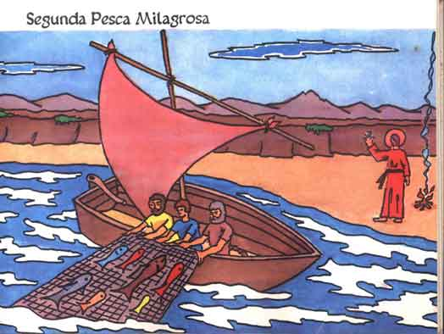
Cierta mañana, varios de los apóstoles pescaban juntos, en el mismo barco. Habían pasado la noche tratando inútilmente de sacar algo. En eso vieron un hombre en la playa. Que les gritó:
-¡Eh, muchachos! ¿No tienen algo para el desayuno?
-No, le contestaron.
-Bueno, echen la red a la derecha y conseguirán mucha pesca.
Así lo hicieron los del barco y tanta fue la pesca que las redes amenazaban romperse. Entonces reconocieron al hombre de la playa y Pedro se tiró al agua para llegar antes a la orilla y reunirse con Jesús. Éste, mientras tanto, ya tenía prendido un fueguito para desayunar con sus amigos.
Objetivo:
Destacar que, según San Pablo, sin la resurrección de Cristo vana sería nuestra fe, pero que Jesús resucitó, derrotando a la muerte y el pecado. Que aún vive y vivirá eternamente.

Slide 56

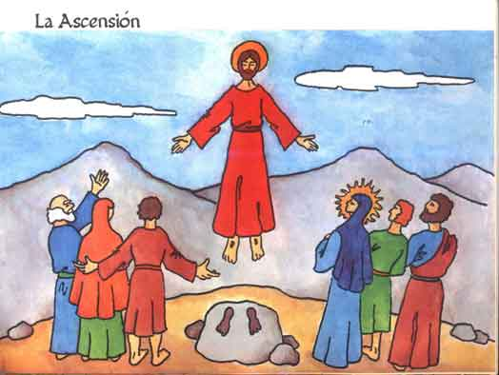
Ascensión y Pentecostés
Corrieron los días luego de la resurrección. Jesús de reunió muchas veces con sus discípulos, una de ellas en un cerro, próximo al lago Genesaret.
Los discípulos sabían ya con certeza que el Señor vivía. Pero seguían sin entender cabalmente la naturaleza de su misión. Todavía esperaban que se proclamara rey y, poniéndose al frente del pueblo judío, expulsara a los romanos de Israel.
Jesús insistía en enseñarles, comunicándoles no obstante que recién terminarían de comprenderlo cuando recibieran al Espíritu Santo, que les enviaría más tarde.
En una oportunidad se dirigió a Pedro y le preguntó:
-Pedro ¿me querés?
Respondió Pedro:
-Señor, sabés bien que te quiero.
Dijo Jesús:
-Apacentá mis ovejas.

Slide 57
Por tres veces se repitió el diálogo. Fue como si Pedro hubiera podido borrar con esa triple afirmación su negación triple en el patio de la casa de Caifás. Y quedó confirmado como cabeza de la Iglesia, como el primero de los Papas que, a lo largo de los siglos, la han dirigido en su carácter de representantes de cristo en la tierra.
Por fin, no sabemos si de mañana o por la tarde, Jesús se encamino con sus apóstoles a una montaña, cerca de Jerusalén, llamada Monte Olivete.
Les hizo allí algunas recomendaciones, prometiéndoles nuevamente mandarles el Espíritu Santo.
Subió a una piedra y los bendijo y empezó a levantarse levemente hacia el cielo.
Los apóstoles lo miraban alejarse con pena. Jesús subía y subía, navegando en el aire transparente. De pronto, una nuble blanca oculto ocultó su figura, disminuida por la distancia.
Nadie hablaba, fija la vista en las alturas. Fue entonces cuando dos ángeles se hicieron presentes. Dijo uno de ellos:
-¿Qué están mirando? Jesús, al que acaban de ver subiendo al cielo, volverá un día del mismo modo.
Había que cubrir la vacante dejada por judas, el traidor, en el conjunto de los doce apóstoles o Colegio Apostólico. Rezaron éstos y sacaron a la suerte entre los candidatos que había, resultado elegido Matías.
Reconstituido el Colegio Apostólico, los discípulos hacían oración unidos a María Santísima, esperando que el Señor les enviara el Espíritu Santo.
Se celebra la fiesta de Pentecostés, con la cual los judíos agradecen el fin de la cosecha y recuerdan el momento en que Dios entregara a Moisés las Tablas de la Ley, en la cumbre del Sinaí. Los discípulos y Santa María estaban reunidos, probablemente en el Cenáculo, aquel ligar donde tuviera lugar la Última Cena.
No dejaban de orar.
Repentinamente se oyó un bramido como de viento huracanado y bajó el Espíritu Santo, en forma de llamas que se asentaron sobre las cabezas de los presentes. Se les abrió de inmediato la inteligencia para entender las cosas de Dios y ardieron de amor sus corazones, fortaleciéndose sus voluntades.
Aquel ruido como de huracán se oyó en toda Jerusalén y una multitud se fue juntando frente al Cenáculo. Entre la multitud había gente venida de muchos lados para la fiesta de Pentecostés: partos, medos, elamitas, los que habitaban la Mesopotamia, Judea, Capadocia, el Ponto y Asia, Frigia y Panfilia, Egipto y los extremos de Libia que lindan con Cirene, forasteros de Roma, cretenses y árabes.

Slide 58
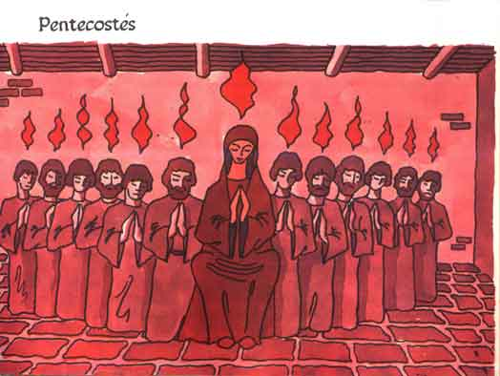
Podríamos decir que allí se reunieron habitantes de Israel, Siria y Jordania, griegos, turcos, rusos, armenios, polacos, italianos, austríacos, franceses, españoles, holandeses, británicos y sudafricanos, ciudadanos de Kenya y Nigeria, de Madagascar, australianos, chinos y japoneses, indonesios, pobladores de Alaska, Canadá y los Estados Unidos, mexicanos, hondureños, cubanos, nicaragüenses, colombianos y venezolanos, hombres, mujeres y chicos de Ecuador, Chile, Bolivia y Perú, paraguayos, brasileños, uruguayos y argentinos. Gente de todas partes, sin excluir ninguna, del norte y del sur, del este y del oeste.
Al observar tal muchedumbre, los apóstoles, inflamados por el fuego del Espíritu Santo, comenzaron a hablar de las grandezas de Dios, a difundir el Evangelio sin temor alguno, a gritos, arrebatados elocuentes. Y, milagrosamente cada uno de ellos los oía hablar en su propia lengua, aunque sus idiomas eran distintos.
Pedro pronunció un largo e inspirado discurso. Luego, tres mil personas se hicieron bautizar.
El Evangelio se difundía y los apóstoles eran muy respetados. Pero los enemigos de Jesús seguían dispuestos a silenciar sus enseñanzas. Entre ellos se contaba Saulo de Tarso.
Saulo pertenecía a la sexta de los fariseos. La persecución contra los apóstoles y discípulos se hizo más intensa. A raíz de ella, un diácono llamado Esteban fue muerto a pedradas. Es el primer mártir. Entre los que cuidaban la ropa de aquellos que lo apedrearon estaba Saulo.

Slide 59
Un día, comisionado por los judíos. Saulo marchó a Damasco con una partida de soldados, para meter presos a los seguidores de Cristo que descubriera allí. Pero Jesús le habló en el camino en medio de un gran resplandor. Saulo cayó del caballo, ciego. Fue instruido en la Fe, recuperó la vista y llegó a ser el Último de los apóstoles, con el nombre de Pablo.
Pronto los bautizados pasaron a llamarse cristianos. Y, velozmente, con el ritmo vivo que Dios desea, los apóstoles llevaron el Evangelio por todos los rumbos del mundo conocido. Desde la India hasta España, desde las costas del África a las brumosas selvas de Germania. Pedro se aposentó en Roma, que es desde entonces sede de la cristiandad.
Y hubo cristianos en el palacio del César y en las naves que comerciaban por toda la vuelta del Mediterráneo, en las termas y en el foro, en las caravanas que cruzaban los desiertos, en los cuarteles que albergaban las legiones, entre los que tejían carpas en Galicia y entre los que traficaban la púrpura, en las minas de mercurio de Almadén y en las escuelas de retórica cartaginesas.
Cada cristiano formaba nuevos cristianos. Entre sus amigos, sus parientes, sus compañeros de oficio, sus conocidos ocasionales. Era la suya una labor esforzada, tenaz, fundada en la amistad y la confidencia. El Evangelio fue empapando la trama del tejido social, difundiéndose hasta transformarlas costumbre, influir sobre el Derecho, modificar los usos de la guerra, dignificar la condición de la mujer, cambiar el arte. Empeñosa labor que la sangre de los mártires contribuyó a hacer fecunda
Apenas transcurrieron algo más de tres siglos y Constantino, emperador romano, abrazó el cristianismo.
Sin embargo, la difusión del Evangelio no ha concluido. En tantas y tantas partes hay gente que aún espera conocerle. En otras, muchas necesitan recordarlo. Los cristianos de hoy tienen la misma misión de apóstoles que aquellos primeros doce:
Lograr que Cristo sea levantado sobre la tierra y atraiga todo hacia Sí.
Podés conseguir el Antiguo Testamento de la “Historia Sagrada para chicos argentinos”
de Juan Luis Gallardo
en www.oracionesydevociones.info
o escribiendo al P. Juan María Gallardo a: gallardo@telesurf.com.py

